Slide 1
CC3201-1 Bases de Datos Otoño 2017 Clase 13: Conclusión
Aidan Hogan
aidhog@gmail.com

Slide 2
¿es importante el curso?

Slide 3
Interactuamos con bases de datos todo el tiempo, todos los días
Especialmente con la Web:
Búsqueda (Google, Bing, Yahoo!, …)
Tiendas (Amazon, eBay, …)
Redes sociales (Facebook, Twitter, …)
Enciclopedias (Wikipedia, IMDb, …)
Bancos
Aerolíneas
U-cursos
…

Slide 4
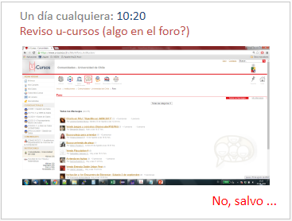
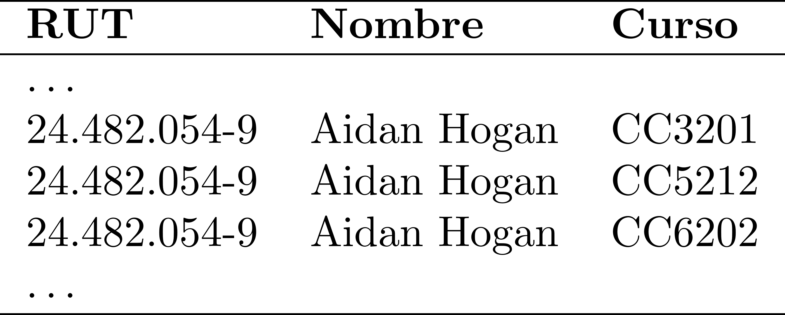
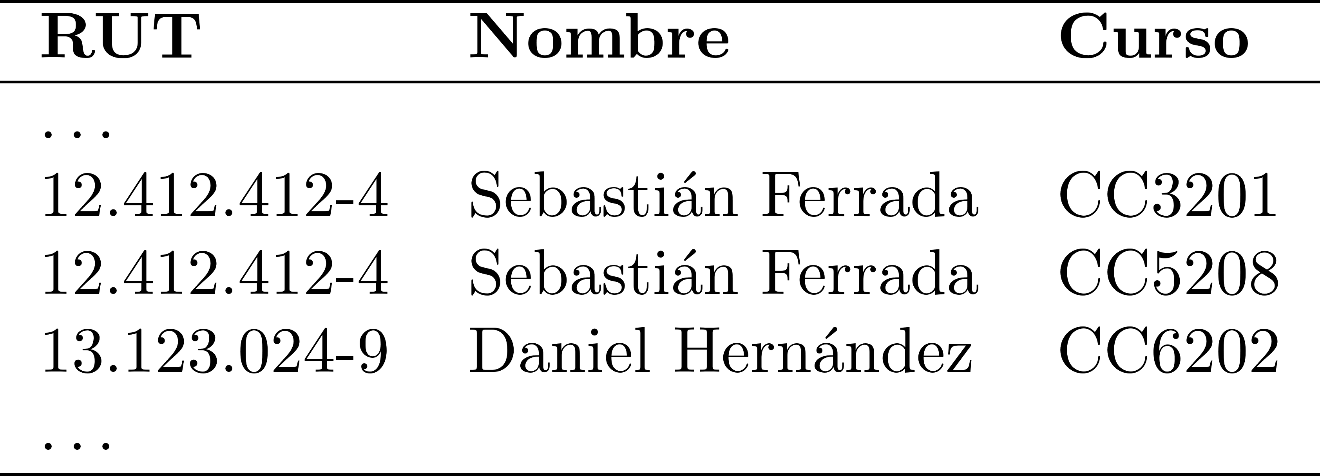
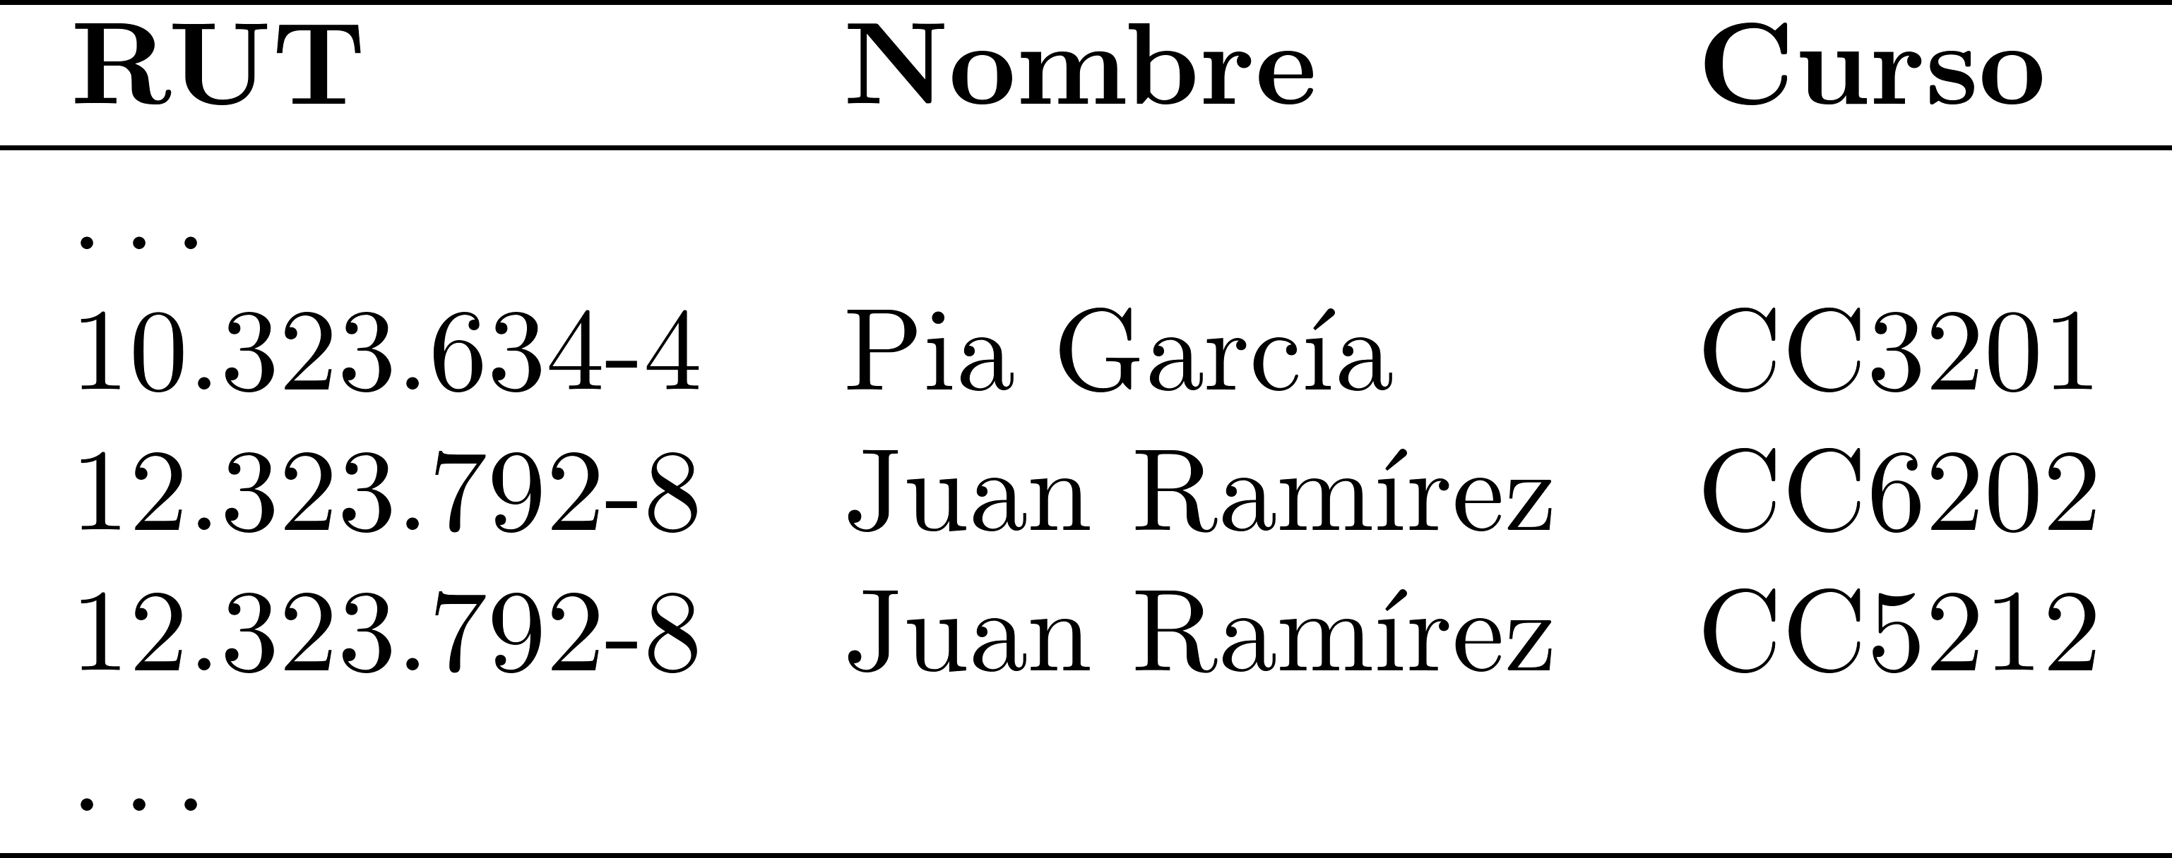
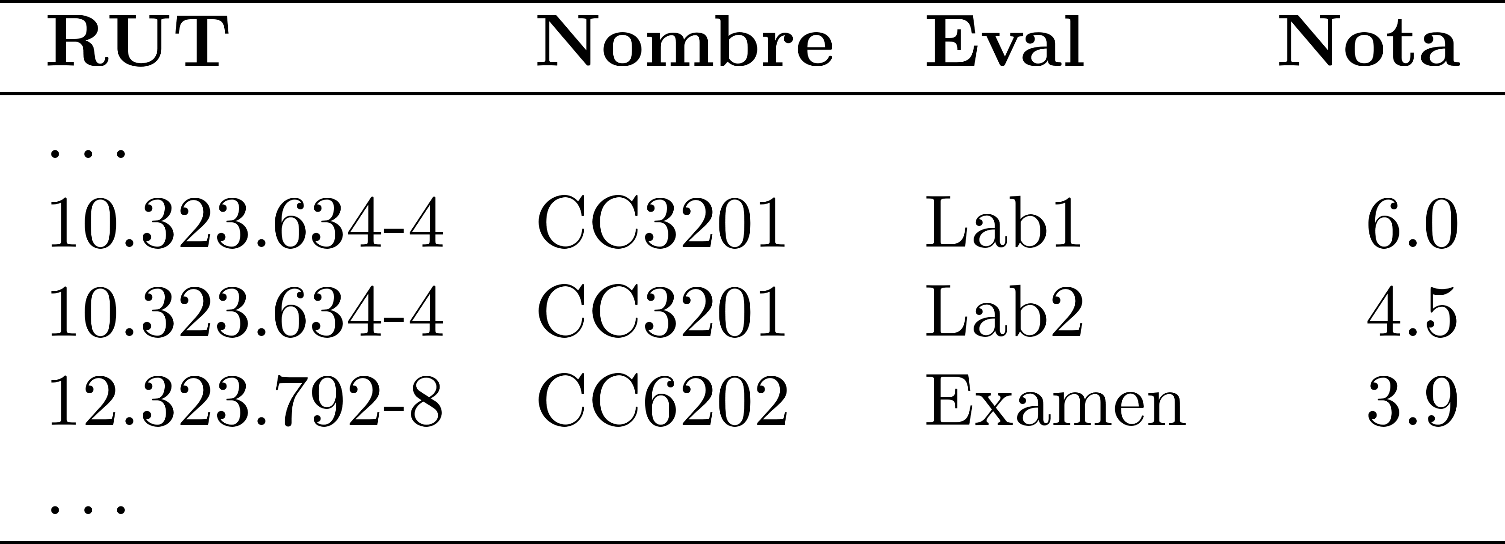
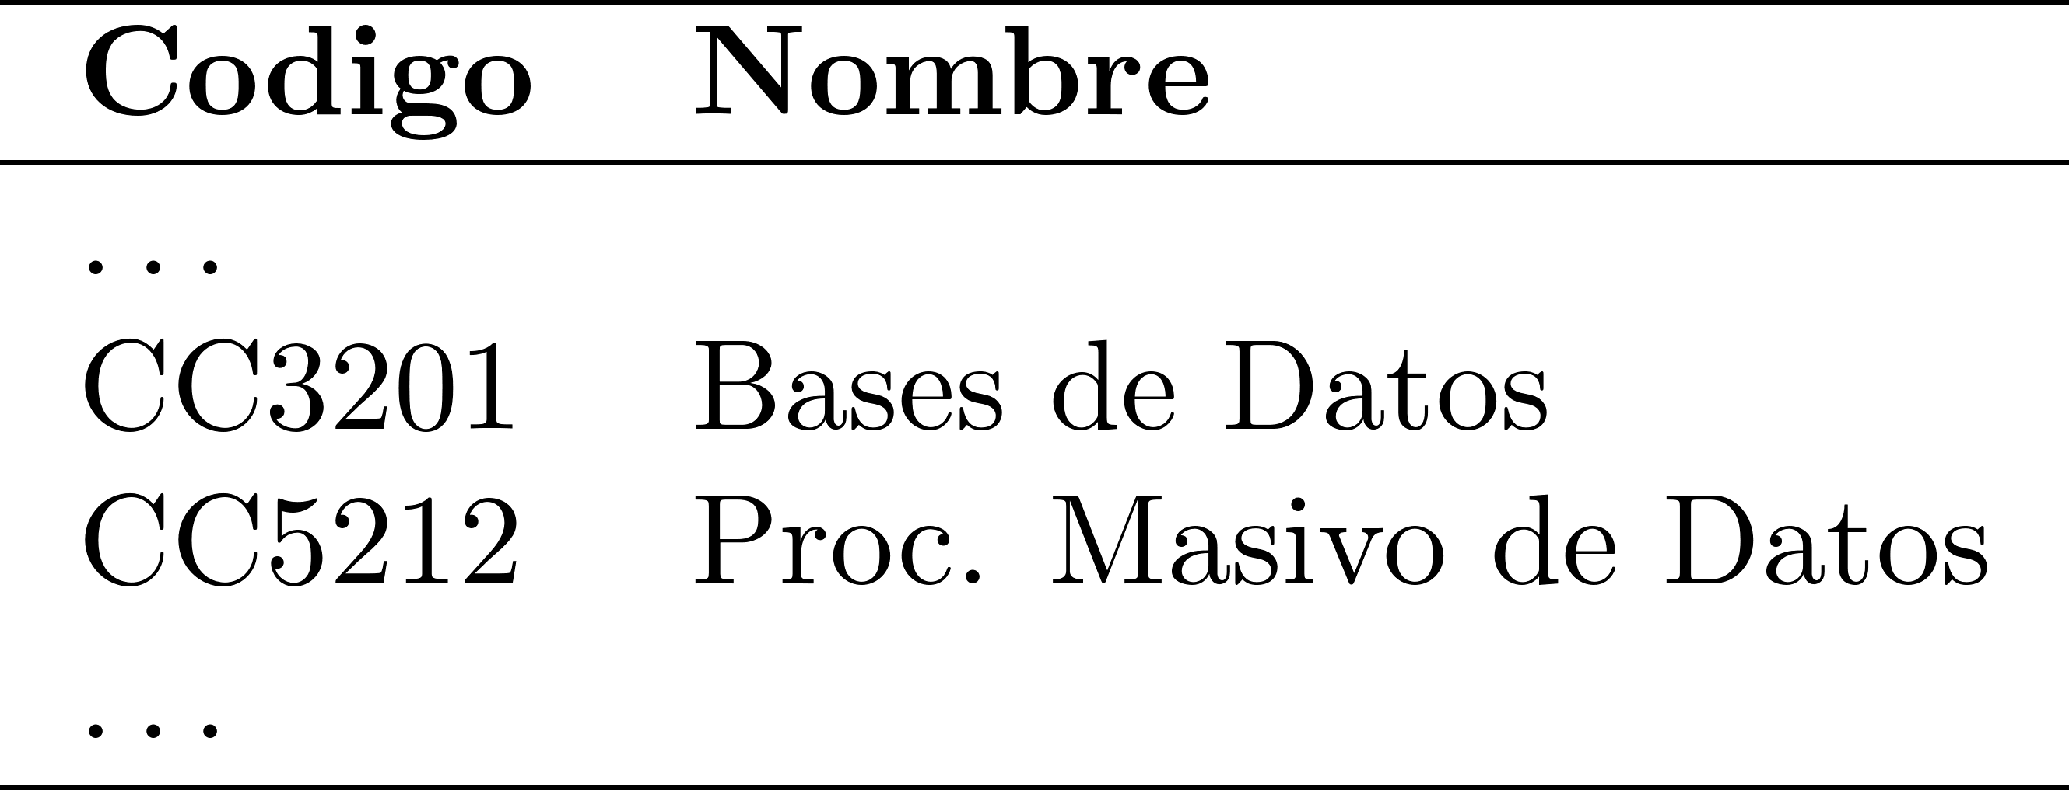
Cómo podemos implementar consultas, actualizaciones, seguridad, etc., sobre estos datos
profesores.csv
auxiliares.csv
alumnos.csv
notas.csv
cursos.csv

Slide 5
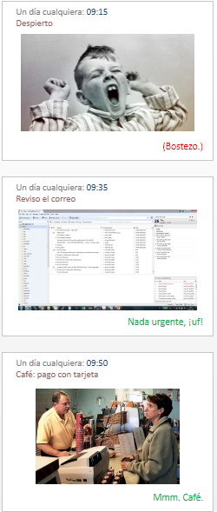
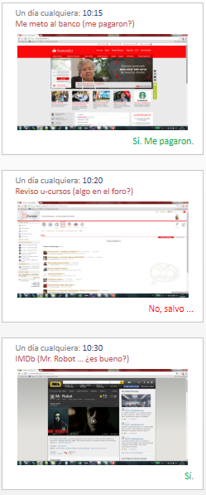
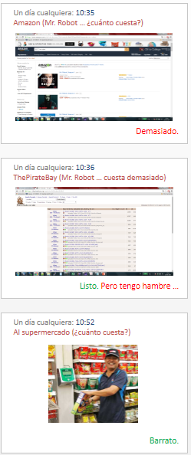
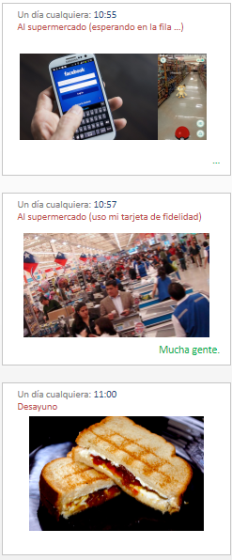
Estos son problemas generales que se encuentran en muchas aplicaciones

Slide 6
HEMOS APRENDIDO …

Slide 7
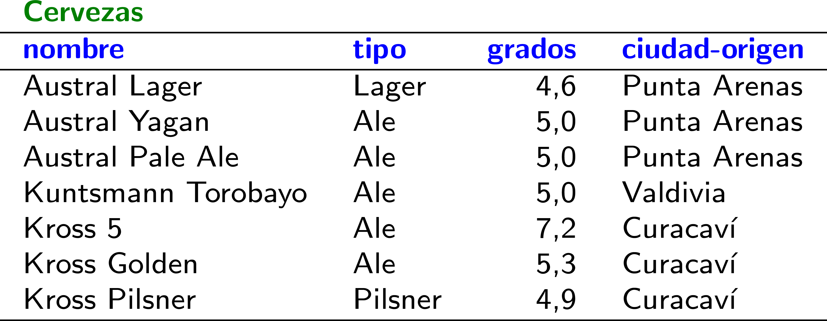
Modelo Relacional

Slide 8
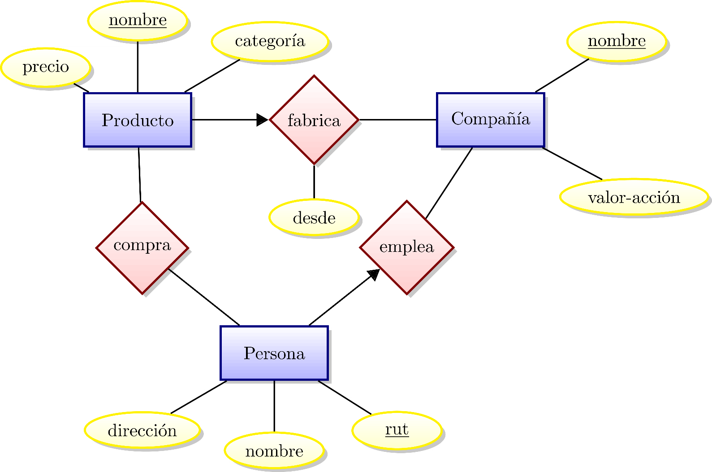
Diagramas E-R:

Slide 9
El Álgebra Relacional

Slide 10
El Cálculo Relacional
Fórmulas atómicas:
Una fórmula puede ser
Una fórmula atómica o
Sean (recursivamente) p y q formulas:

Slide 11
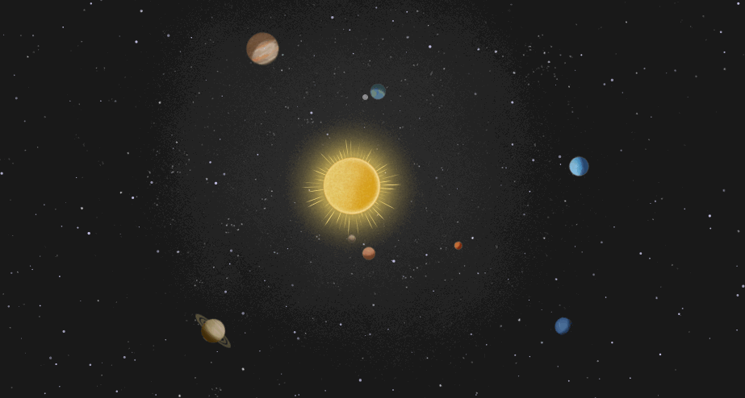
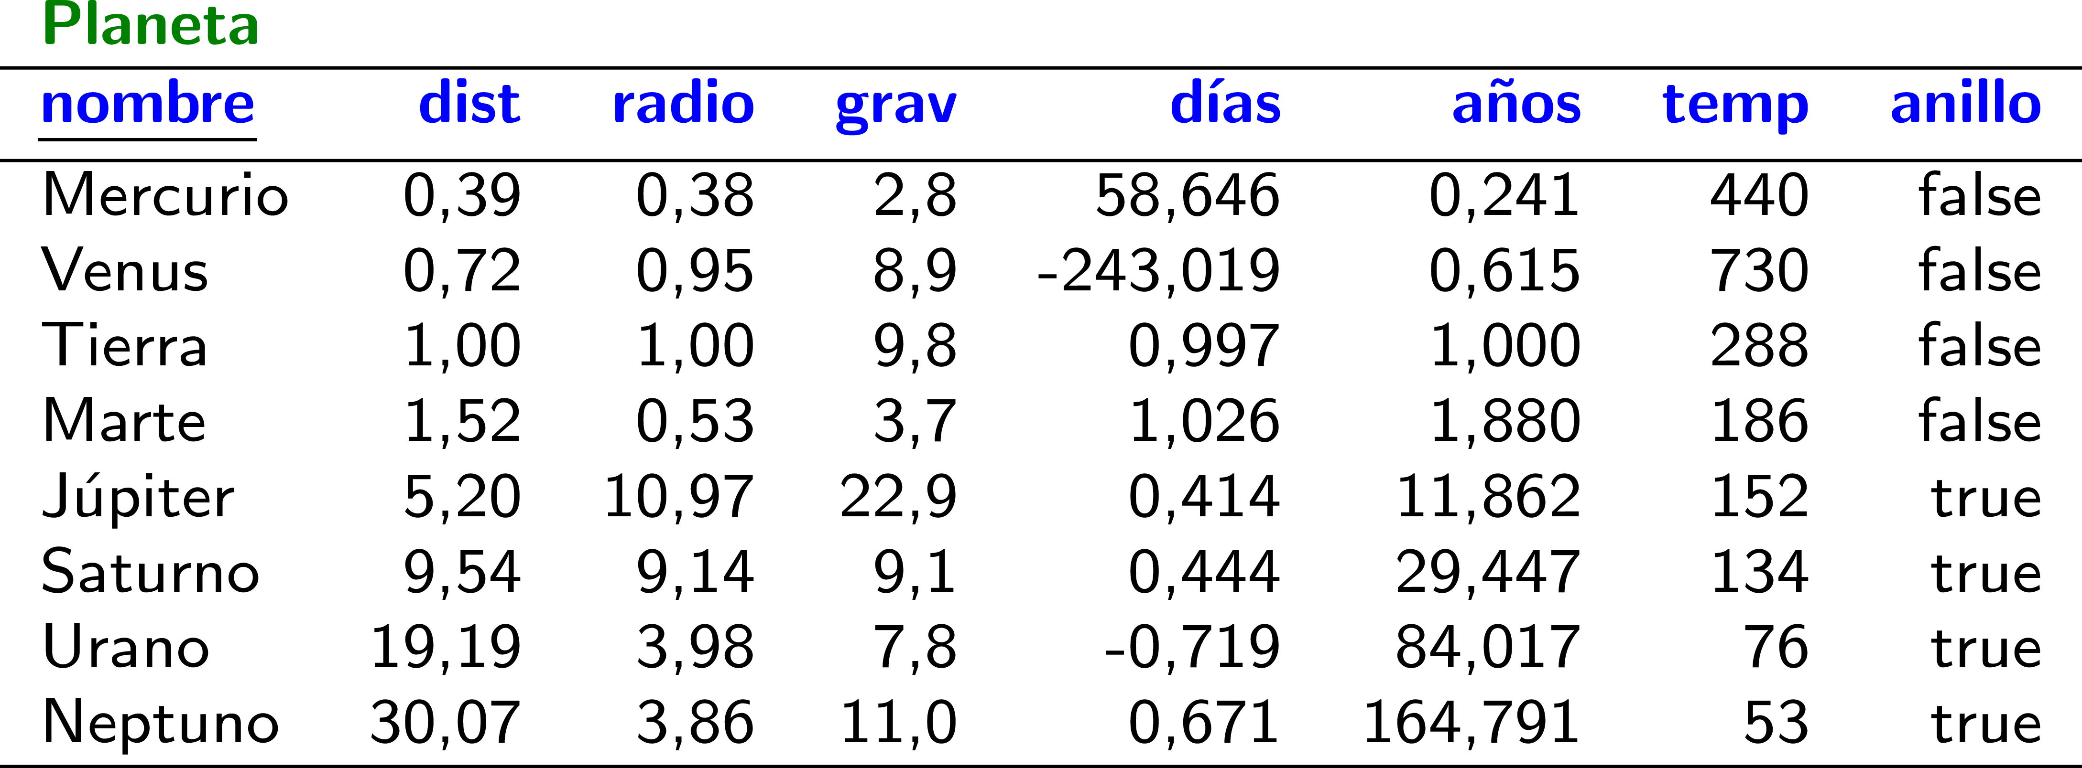
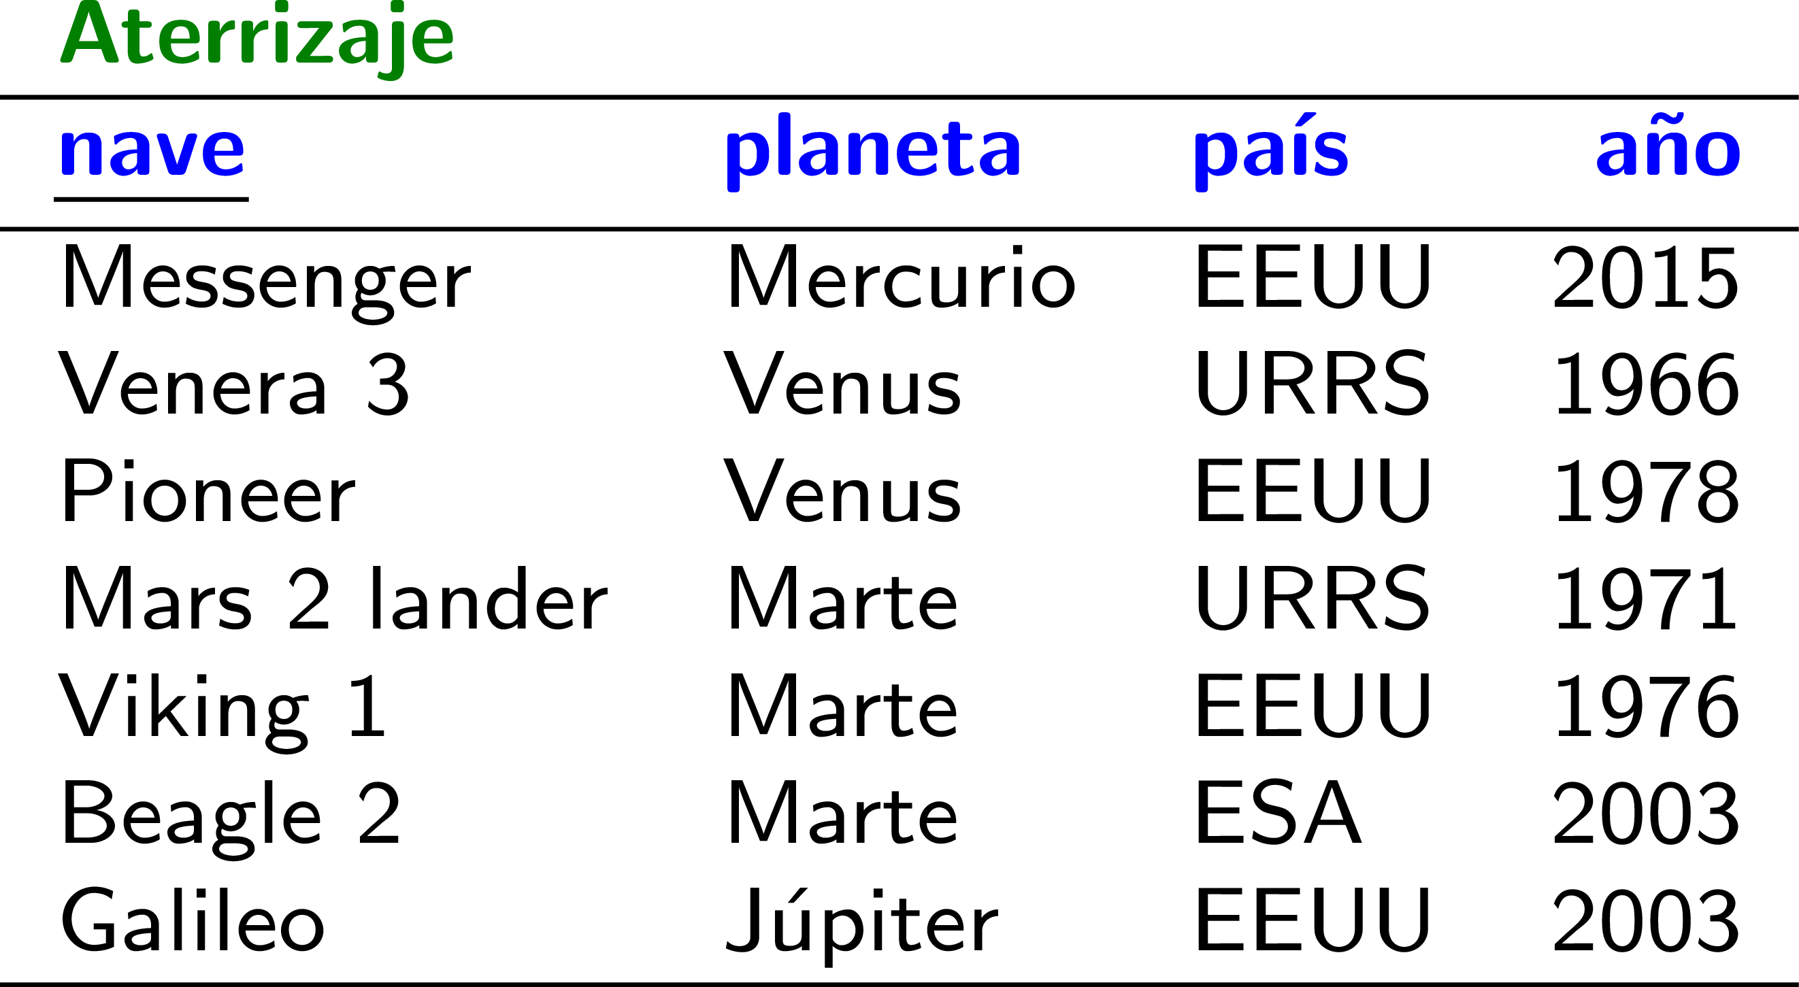
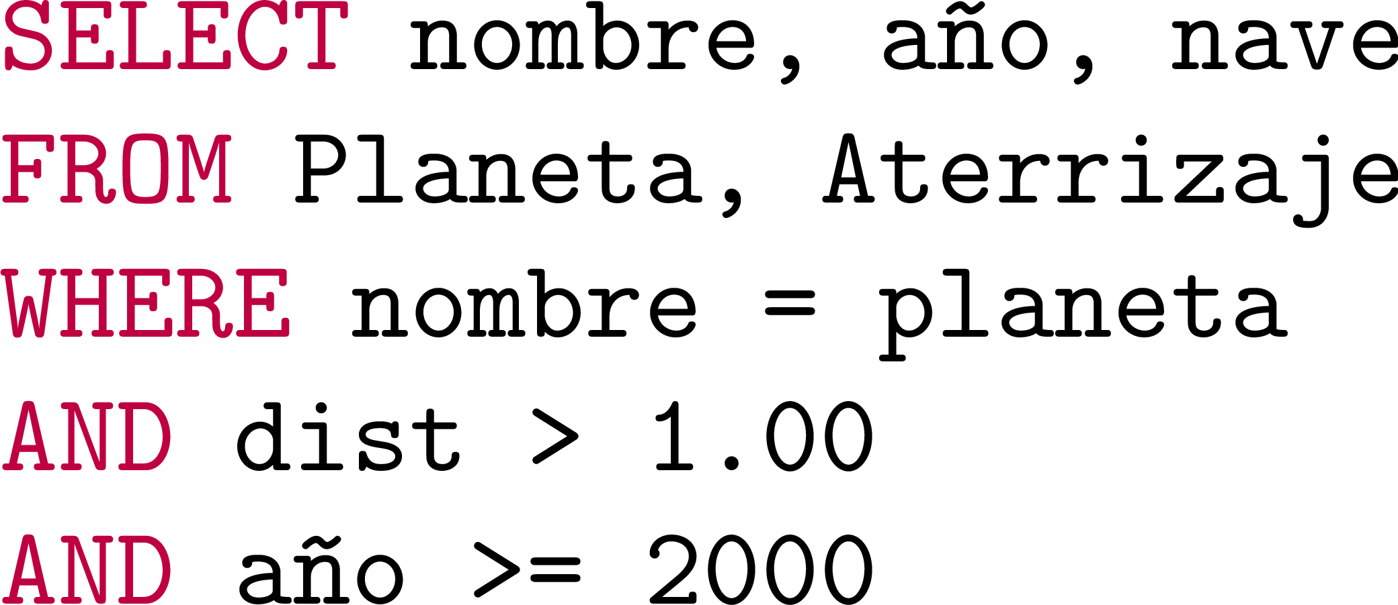
SQL: Consultas Básicas

Slide 12
SQL: Agregación

Slide 13
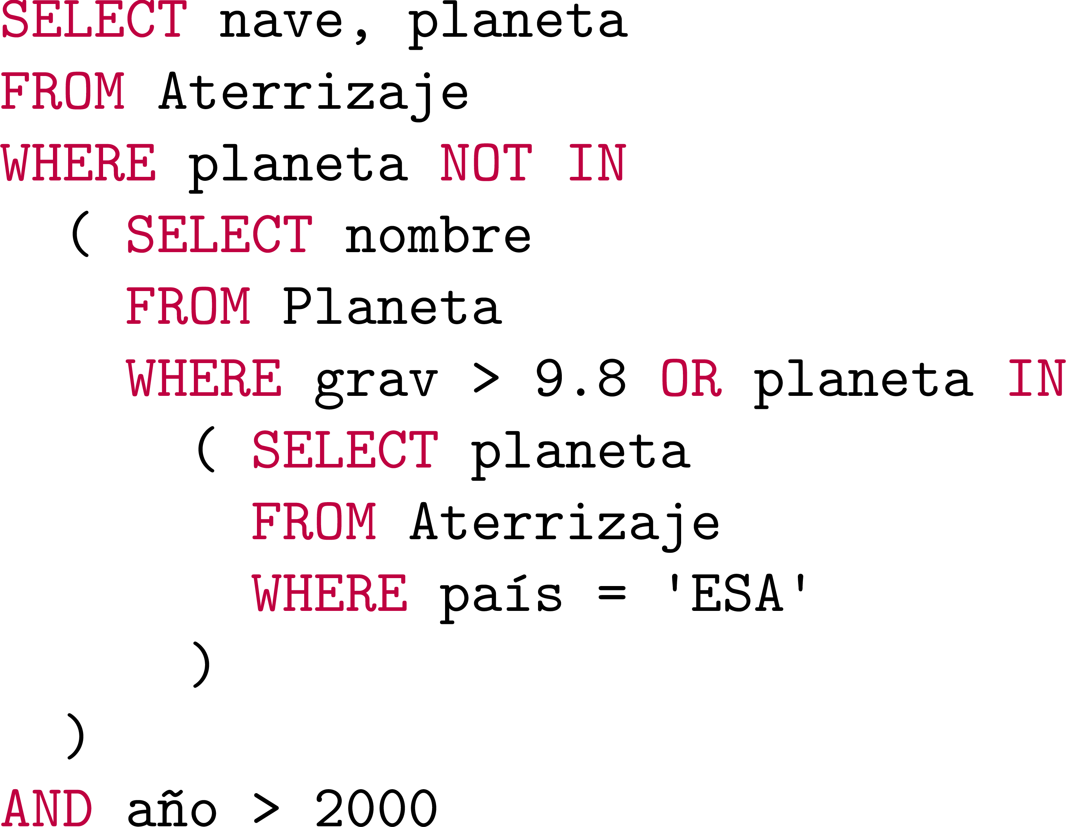
SQL: Consultas AnidAnidadasadas

Slide 14
Restricciones de integridad

Slide 15
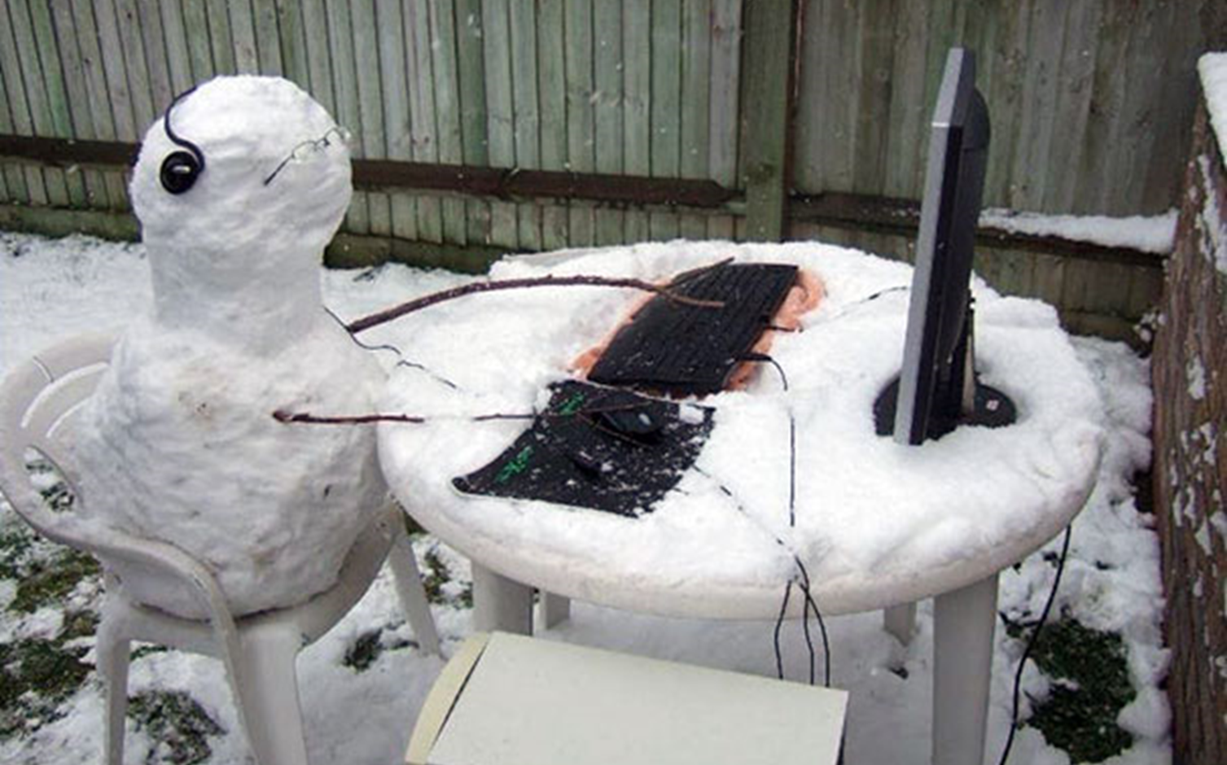
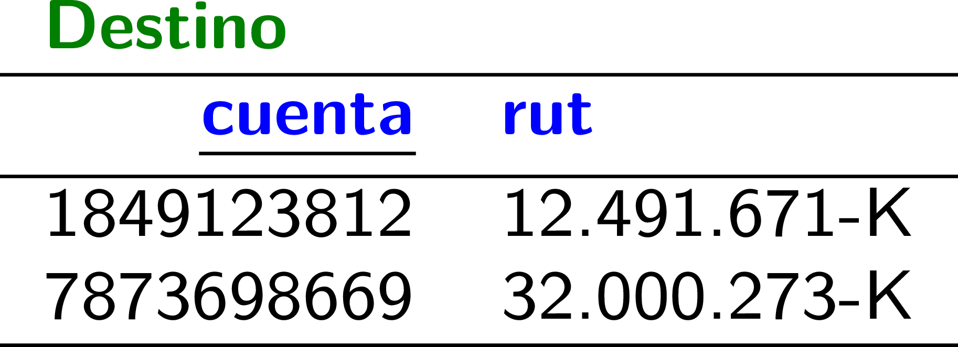
Formas Normales
BCNF: Satisface 1NF y …
Para cada:
X es una súper llave
o

Slide 16
Implementación de Joins

Slide 17
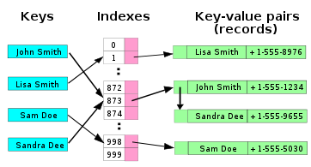
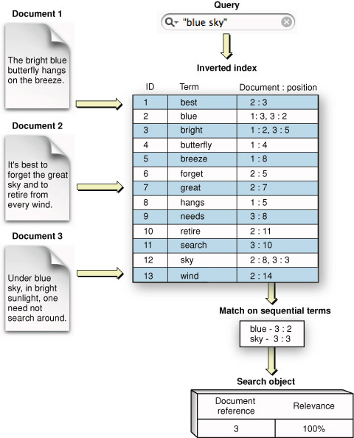
Indexación

Slide 18
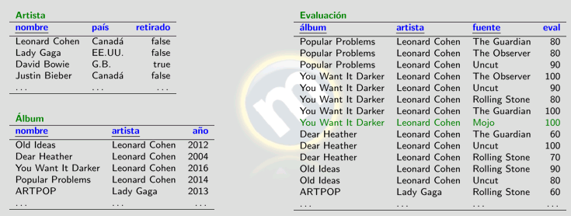
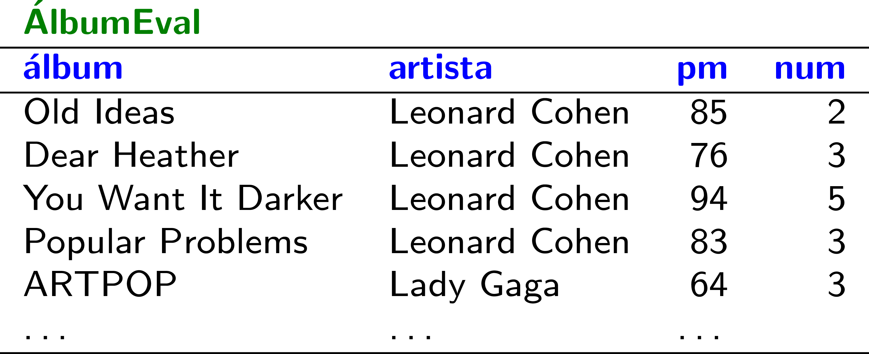
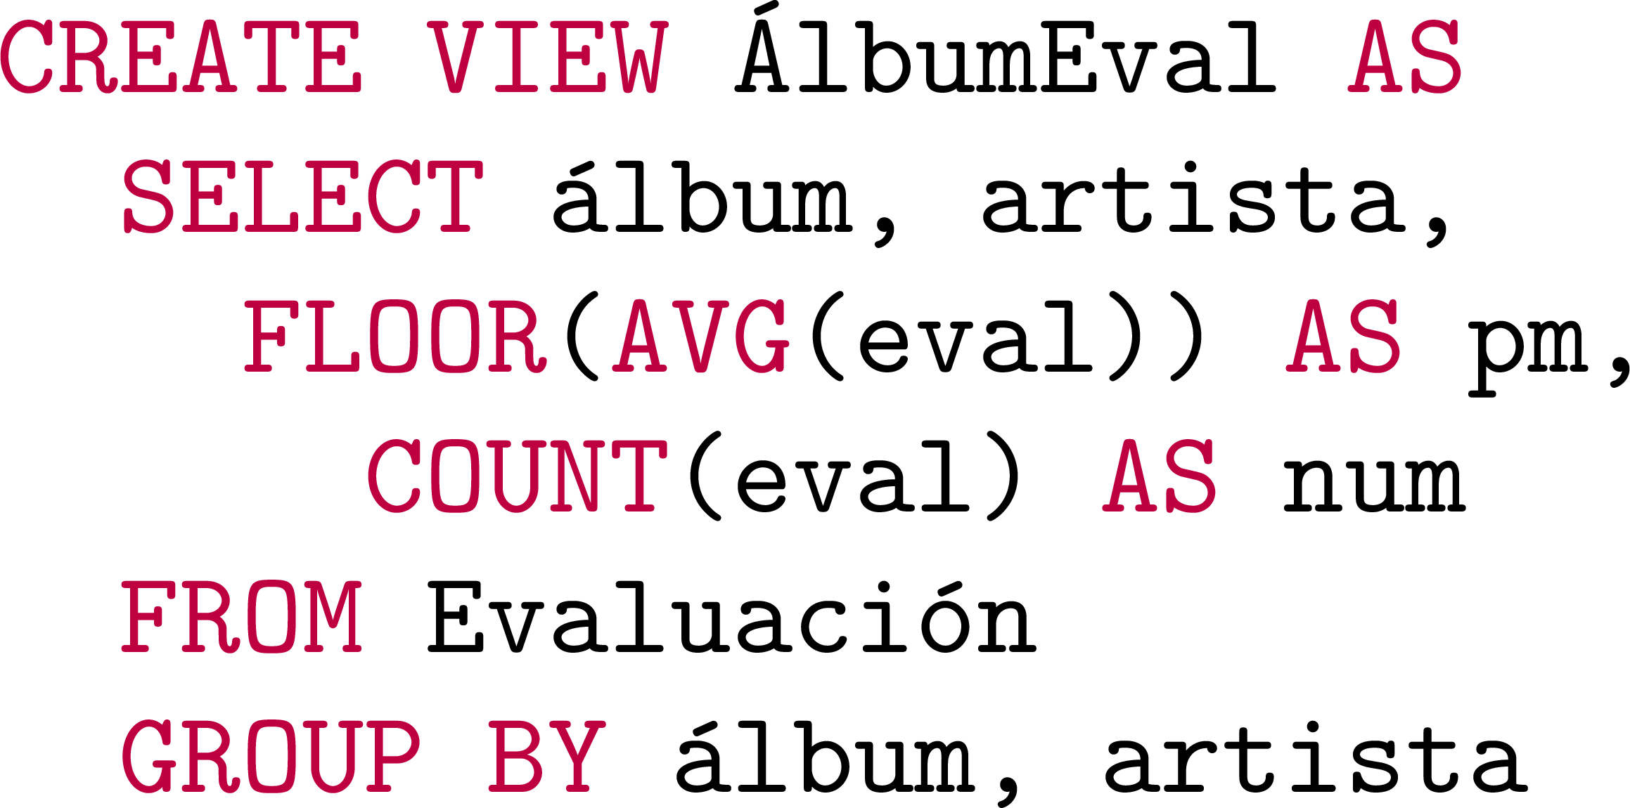
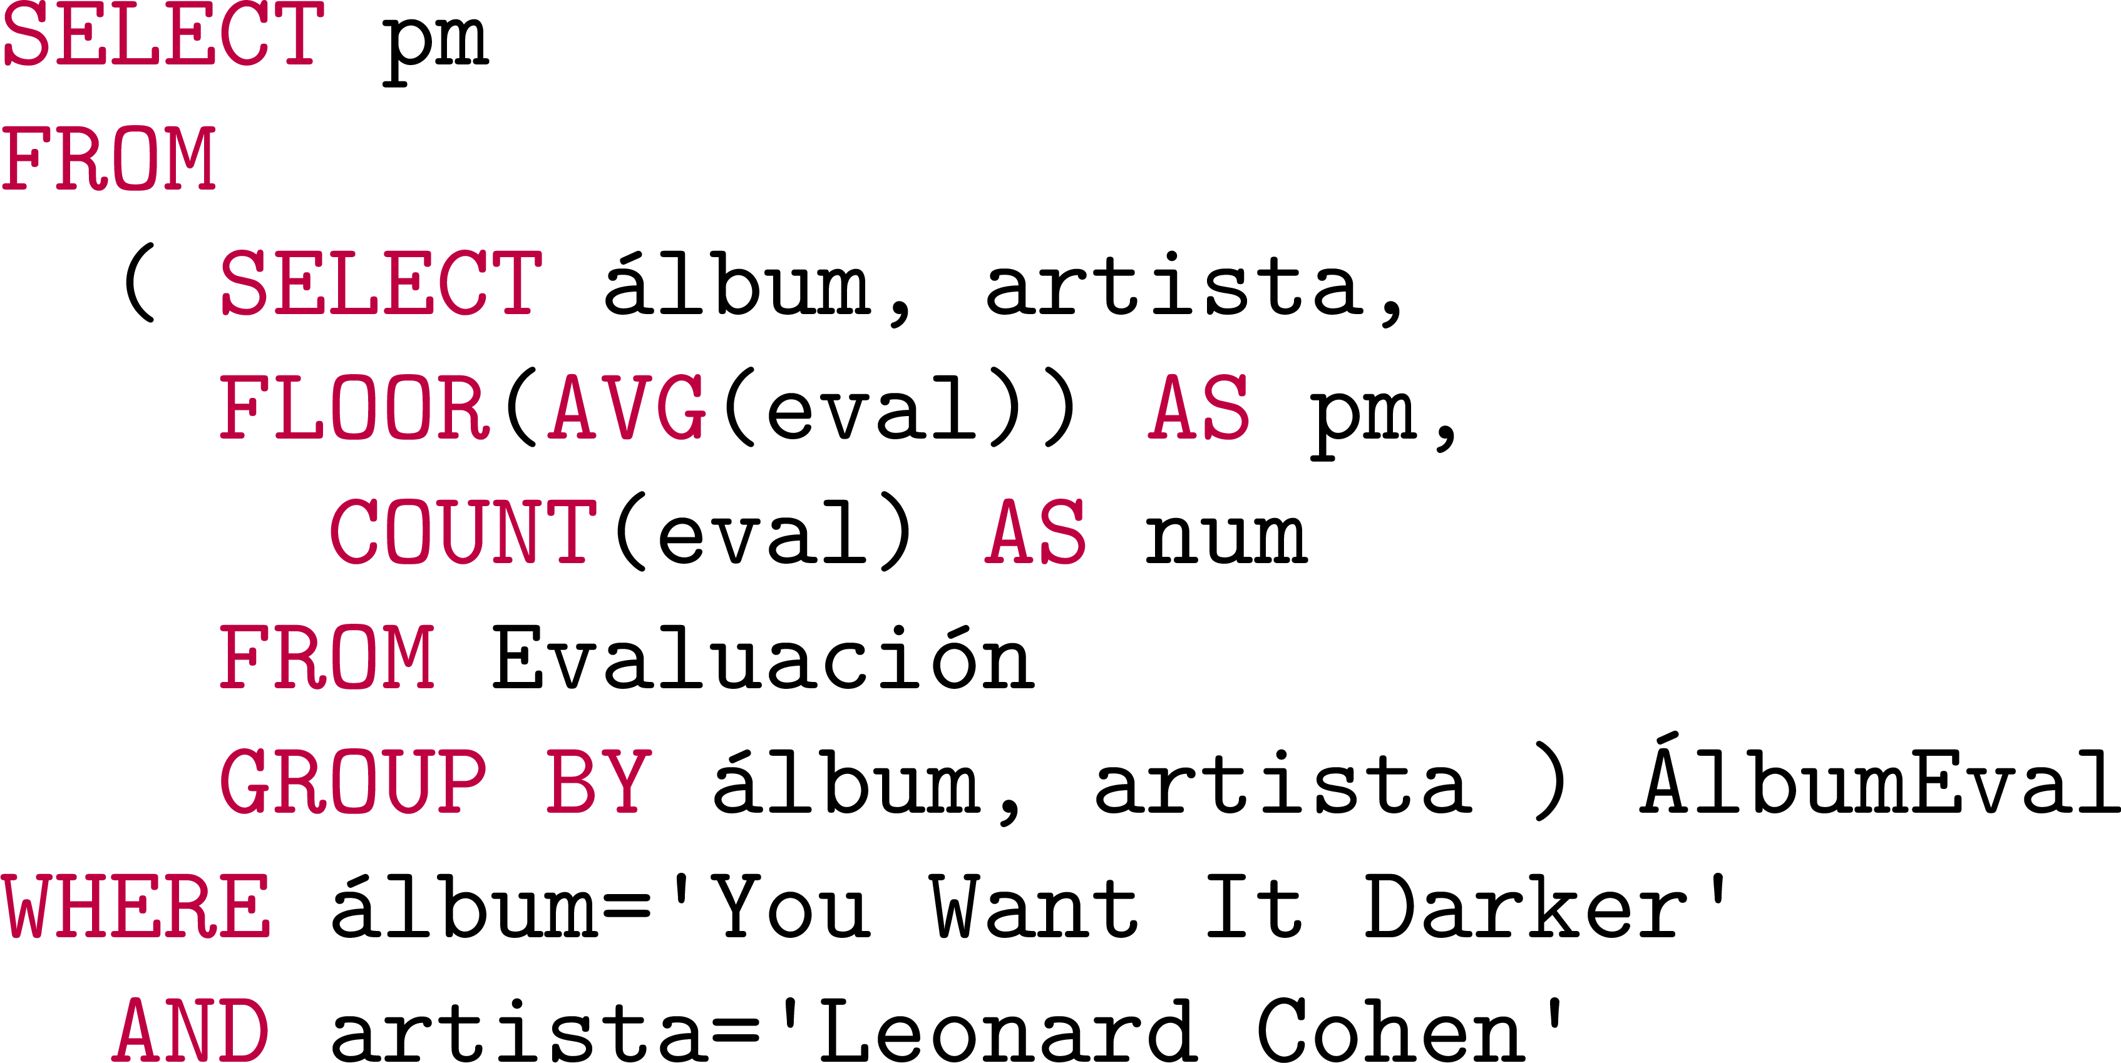
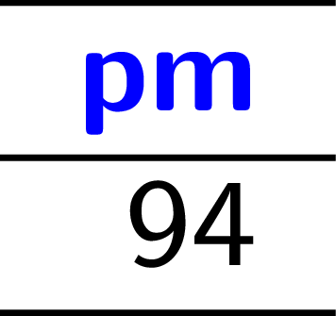
Vistas
(2) Ejecutar la consulta extendida sobre las tablas bases
(1) Extender la consulta de conformidad con la vista

Slide 19
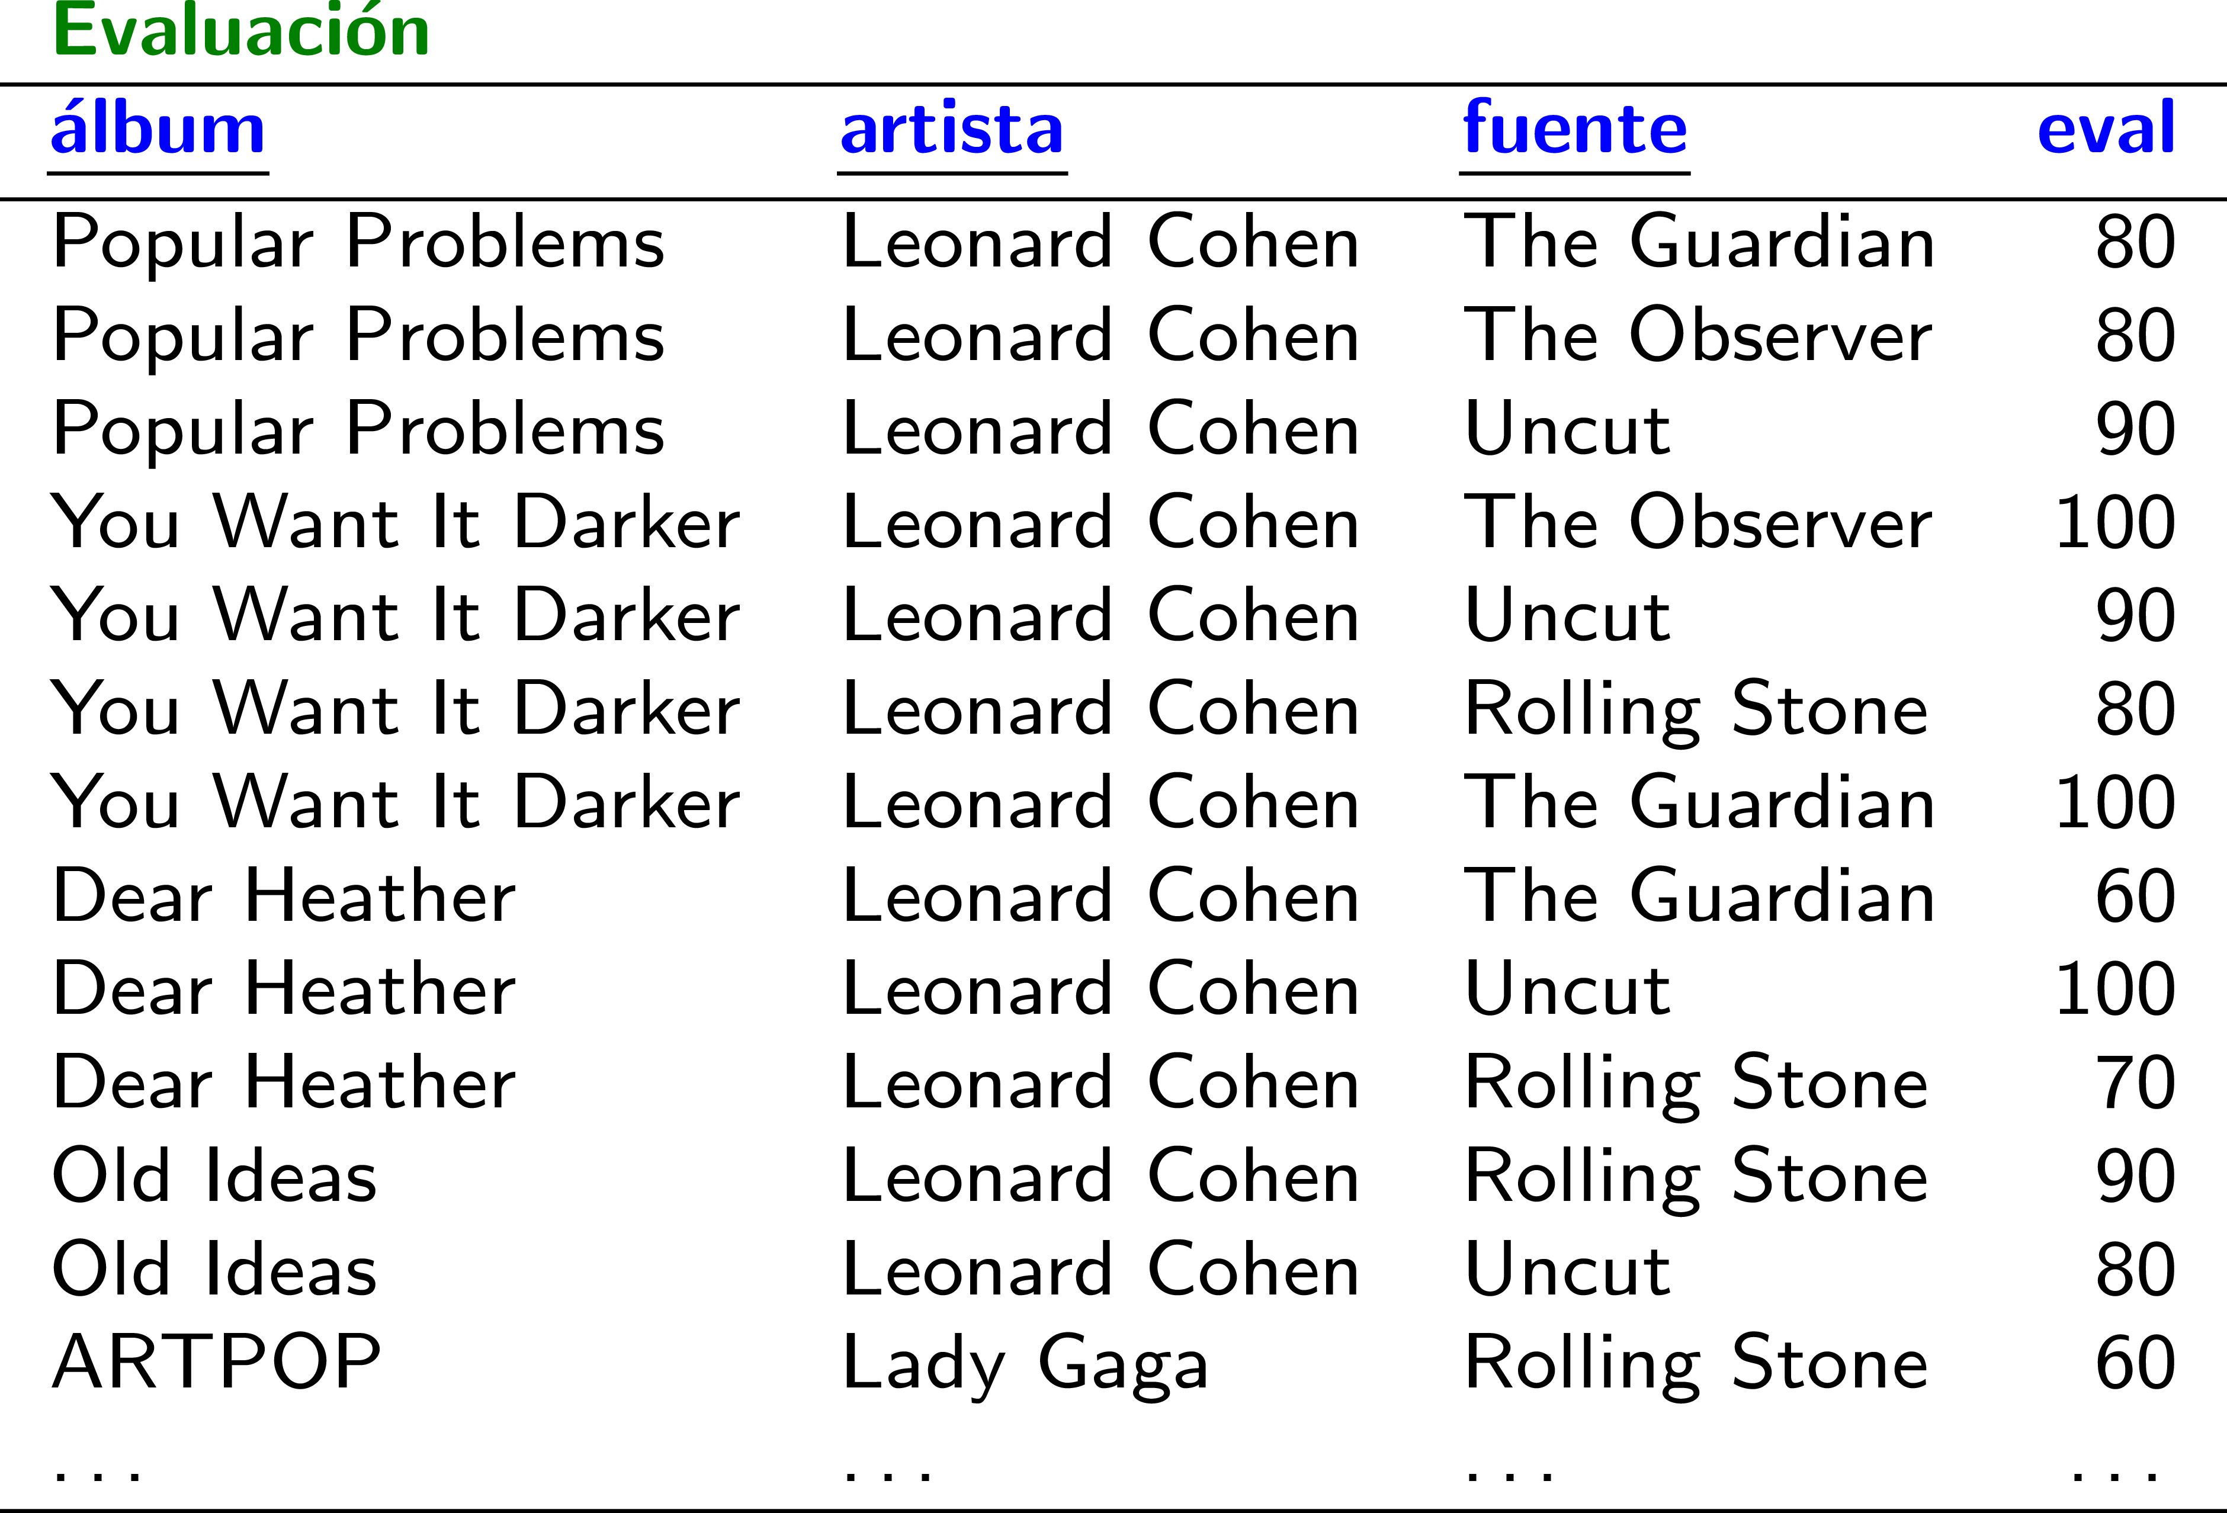
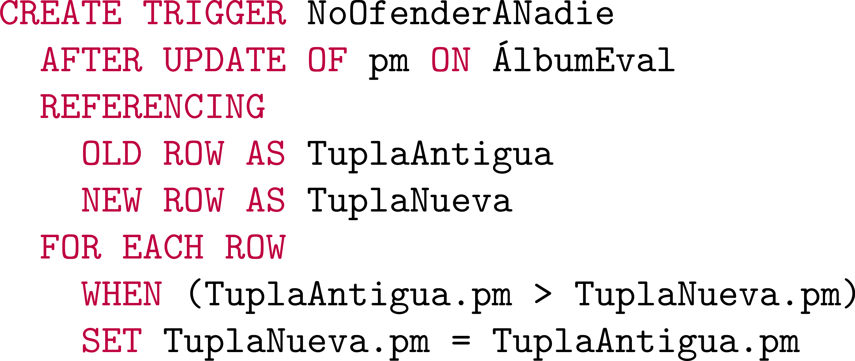
Disparadores

Slide 20
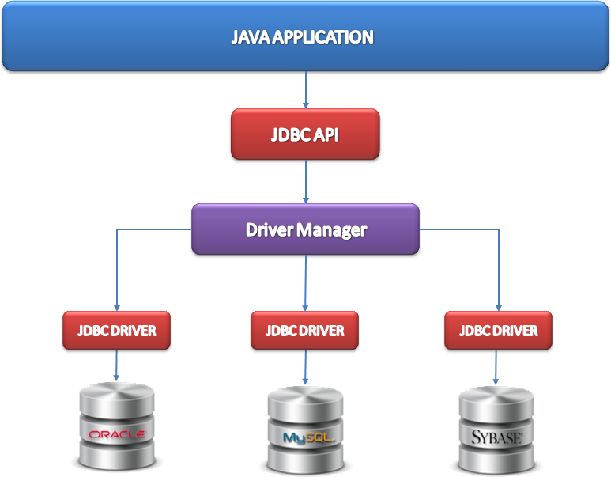
Acceso Programático
Externas

Slide 21
Inyección SQL

Slide 22
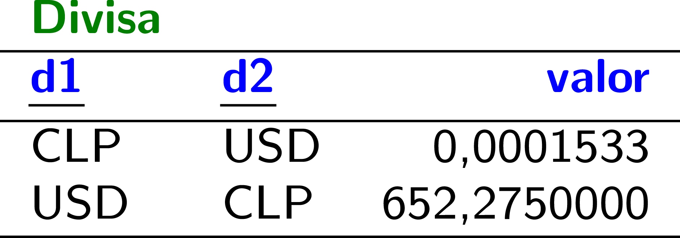
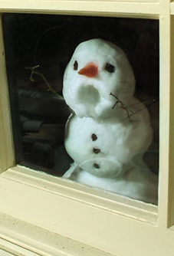
Transacciones

Slide 23
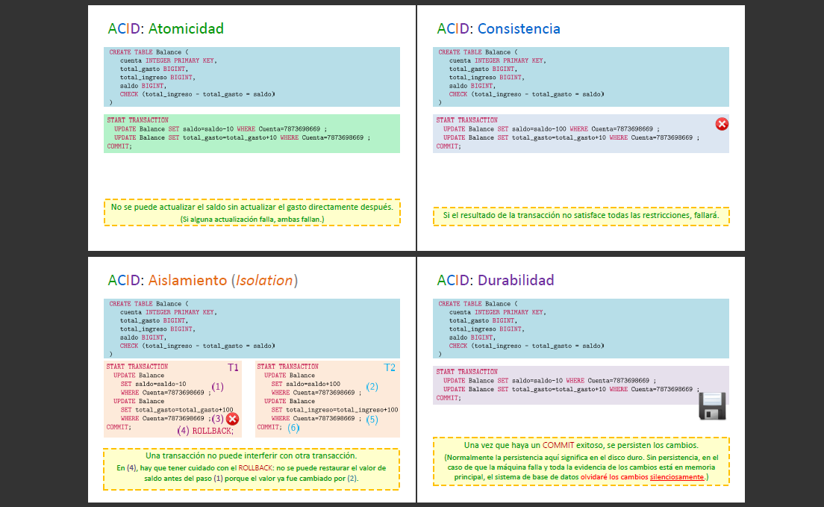
Garantías de ACID

Slide 24
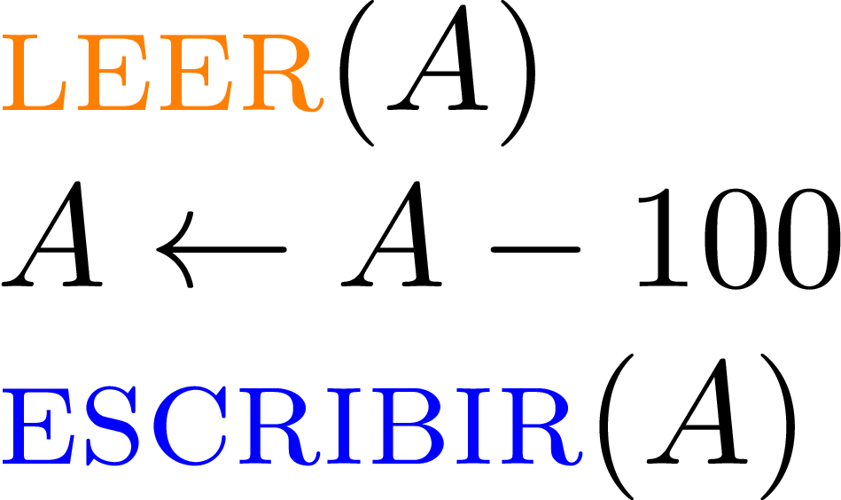
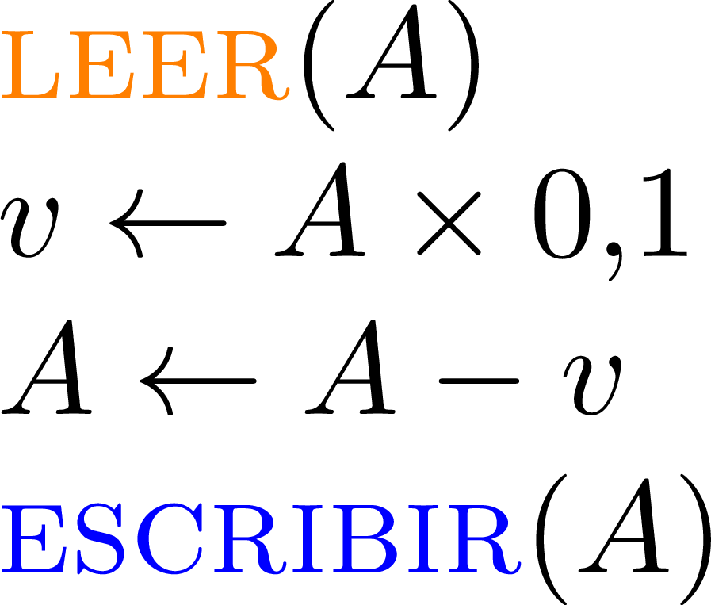
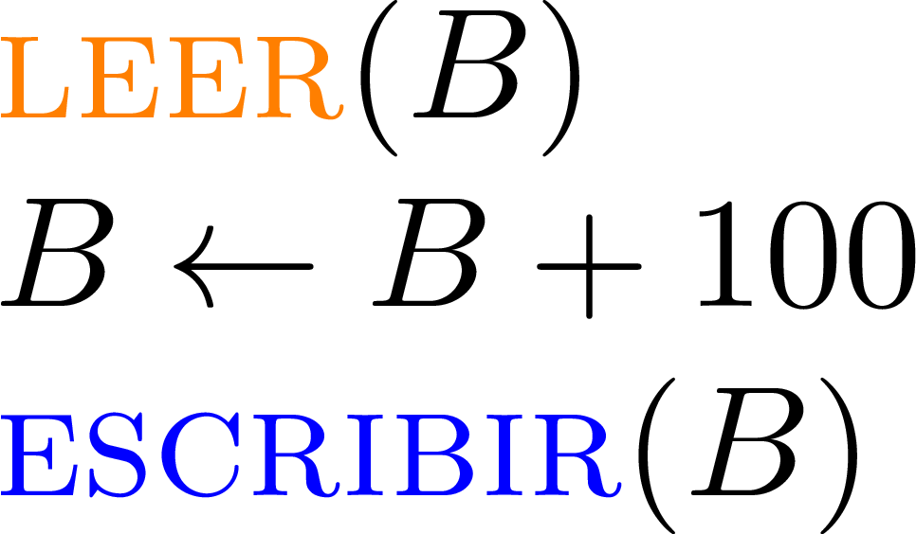
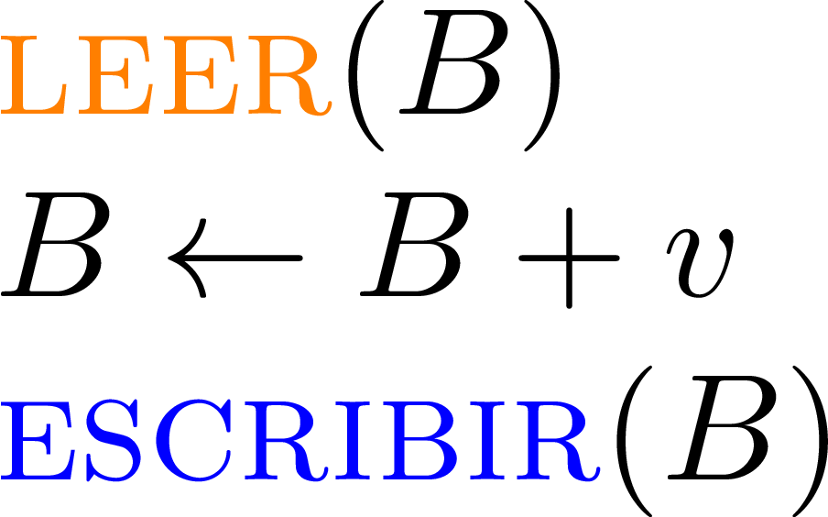
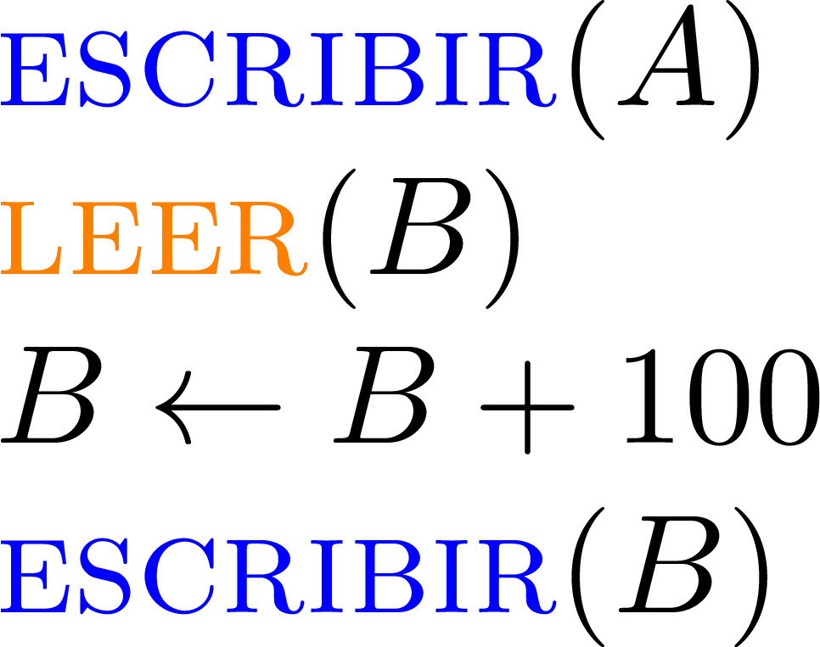
Planificaciones Secuenciables vs. No Secuenciables
“Secuenciable”
Equivalente a ejecutar transacción T₁ y después transacción T₂ (serial)
“No secuenciable” …

Slide 25
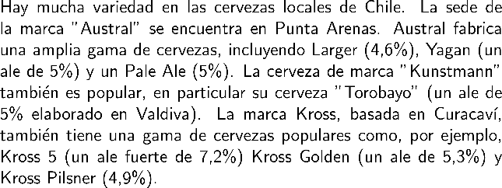
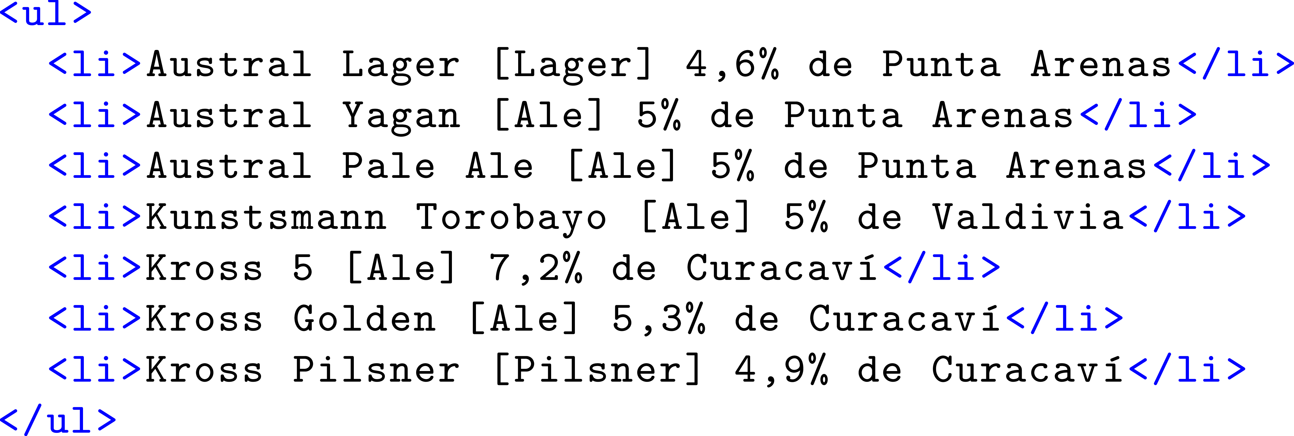
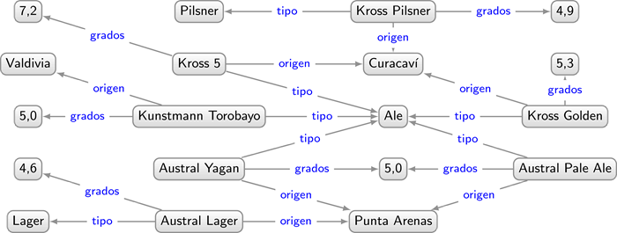
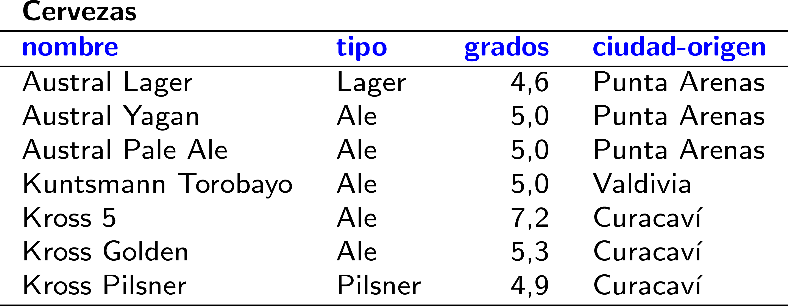
El espectro de datos
No estructurados
Texto Plano
D
A
T
O
S
Texto Enriquecido
(HTML, Word, …)
Arboles
(XML, JSON, …)
Semiestructurados
Grafos
(RDF, Prop. Gs, …)
Relacional
(SQL, CSV, …)
Estructurados

Slide 26
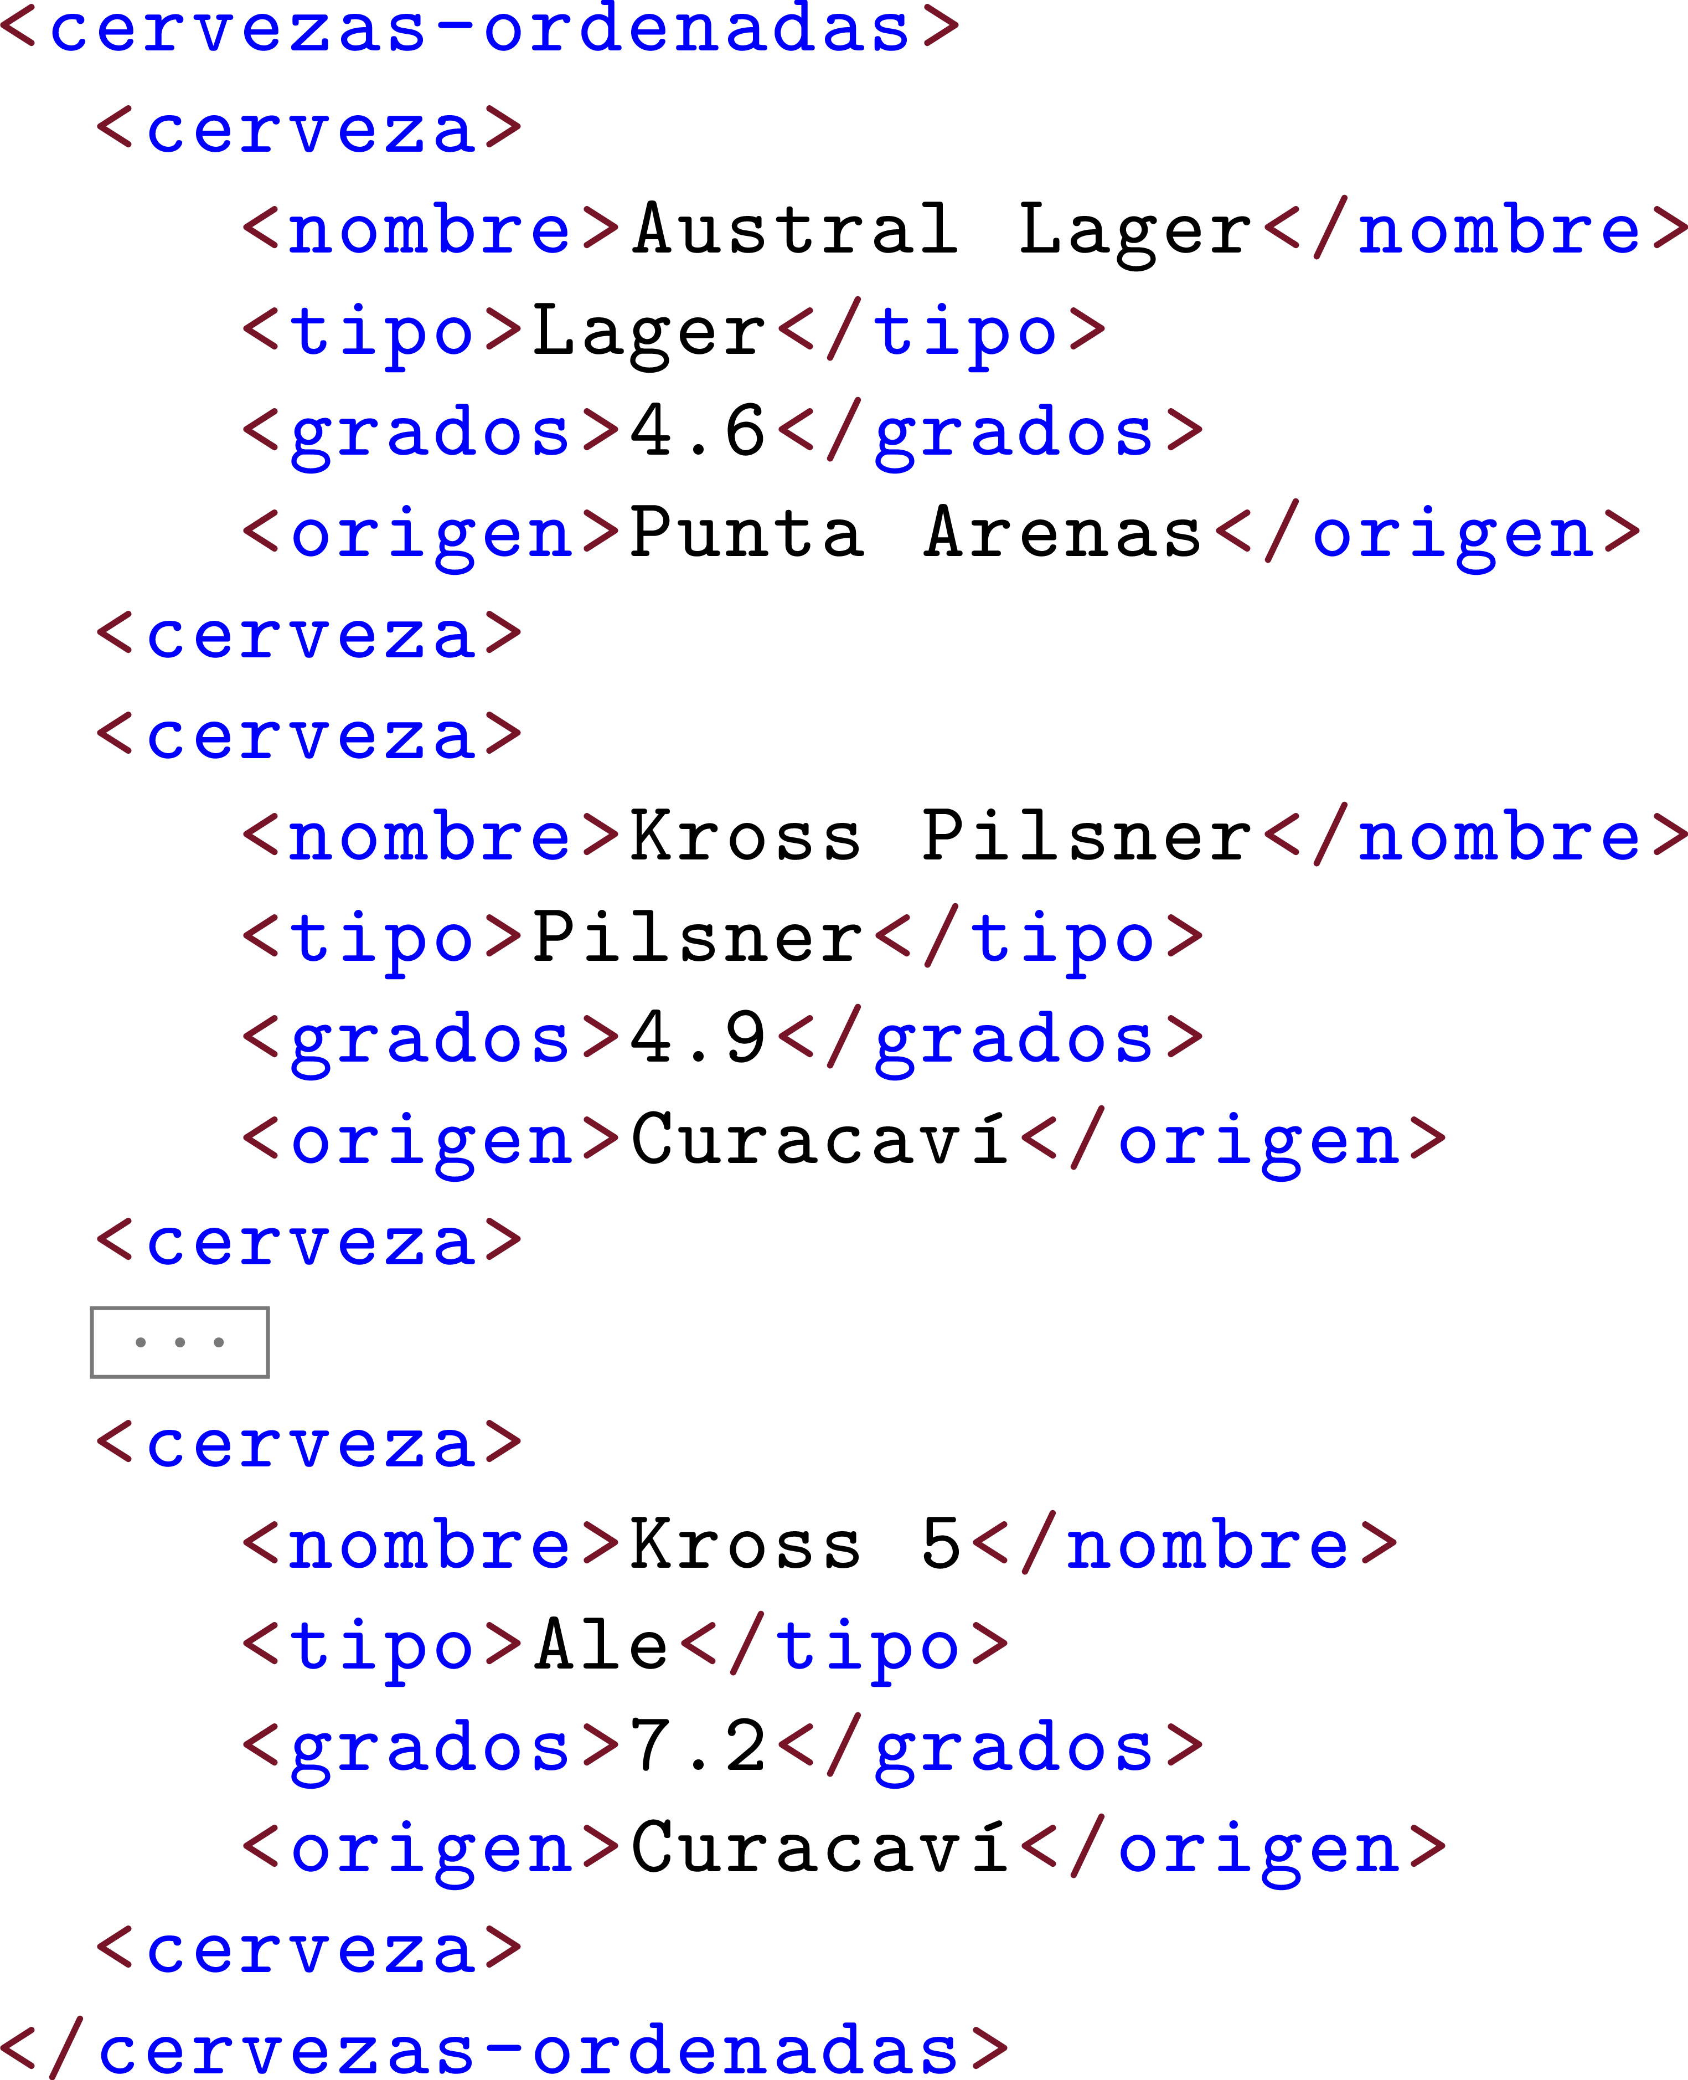
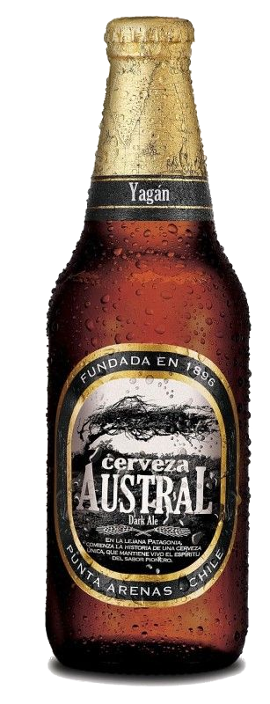
XML

Slide 27
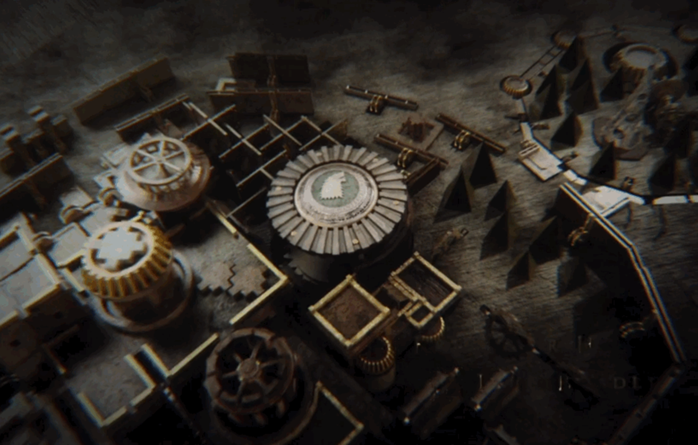
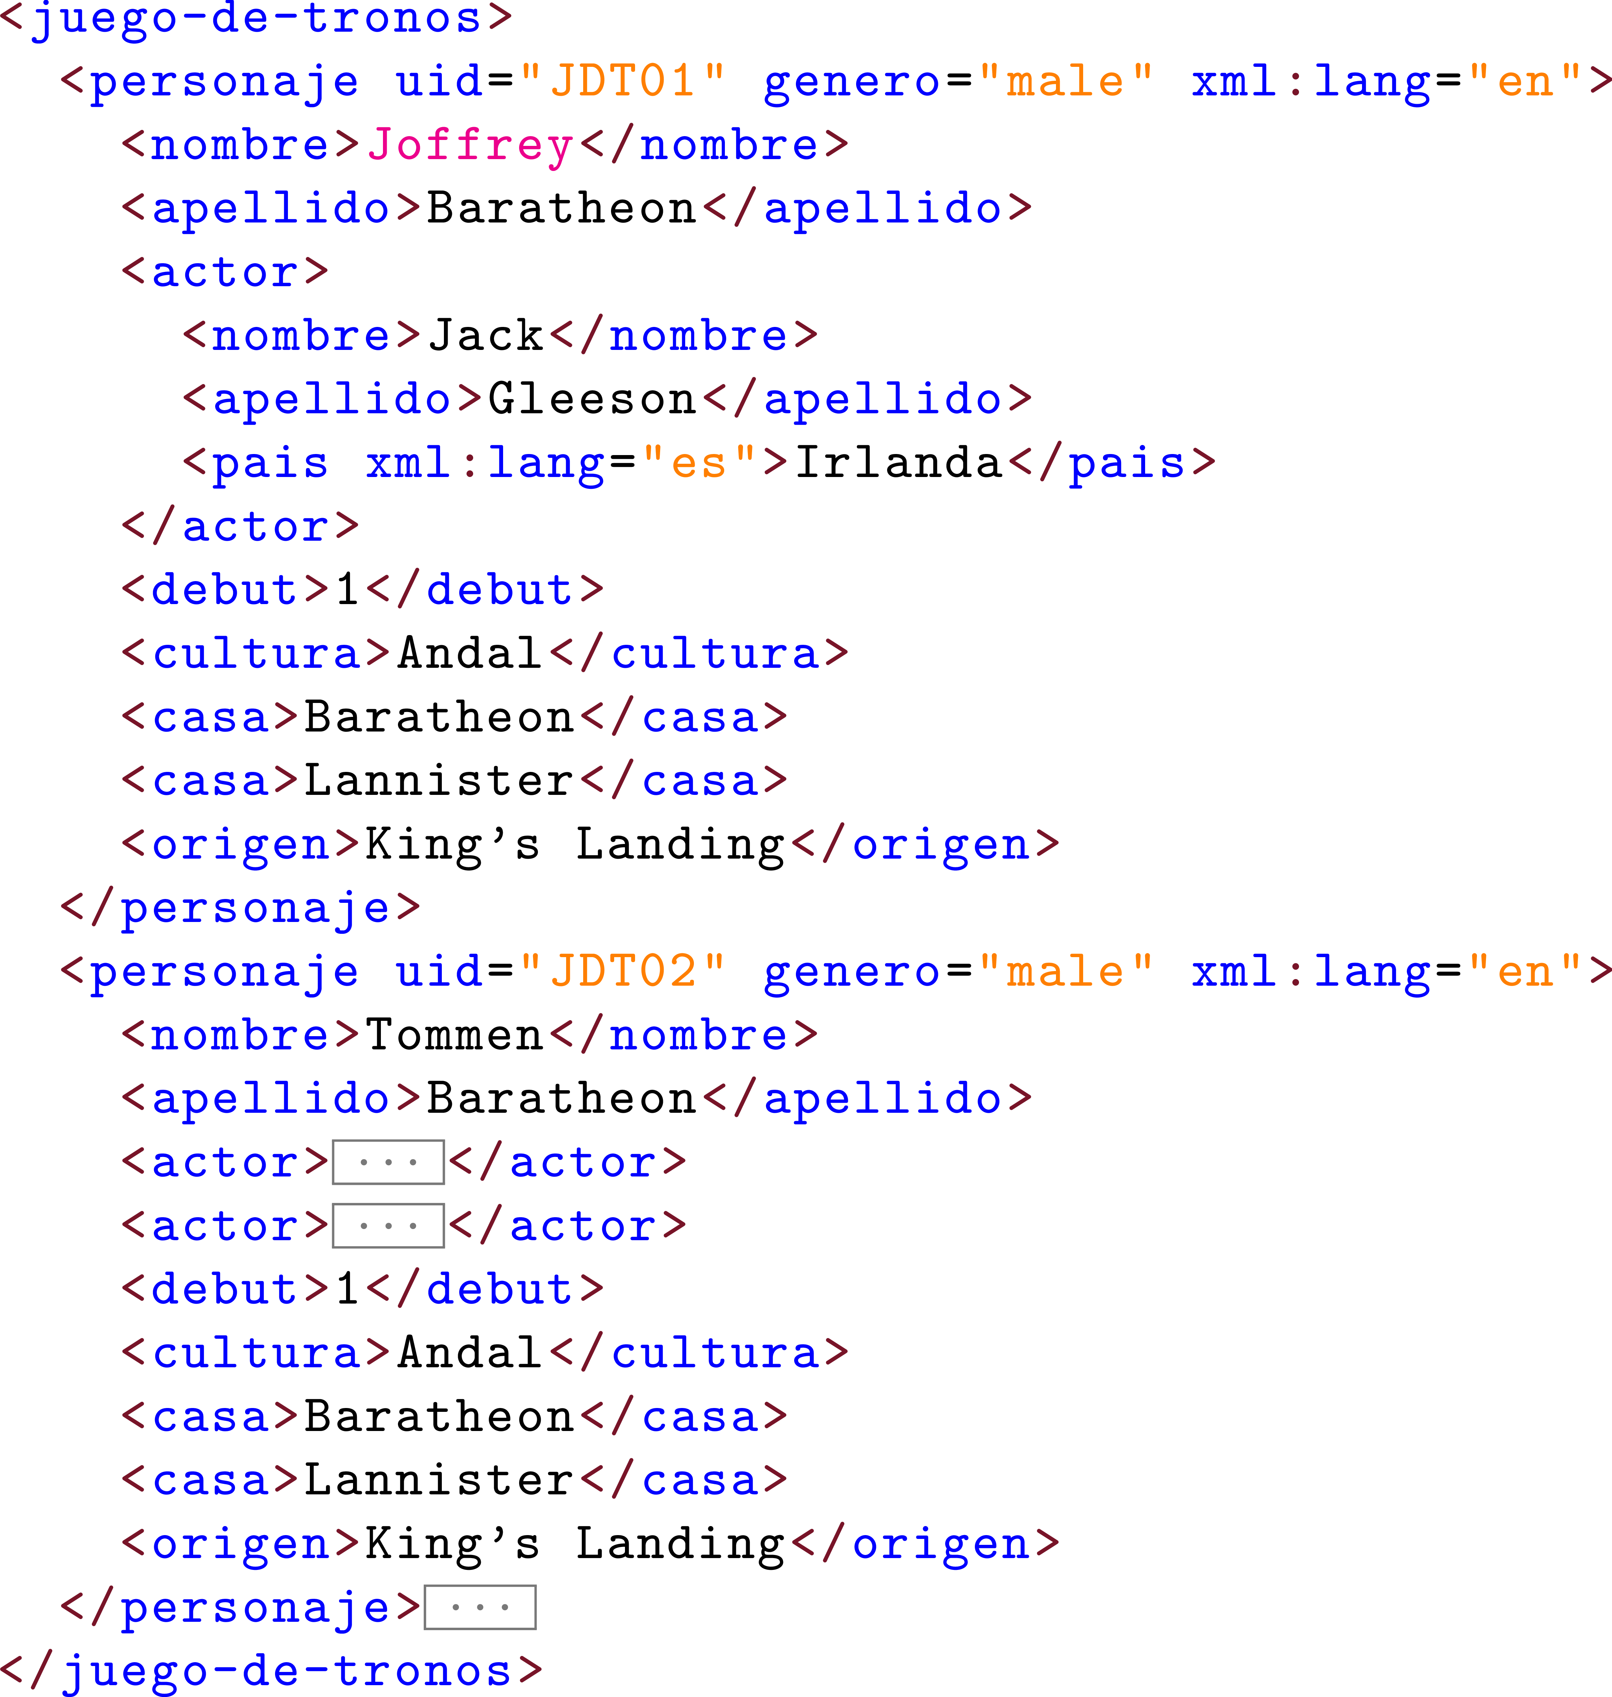
XPath
¿Nombres de personajes actuados por un actor irlandés?

Slide 28
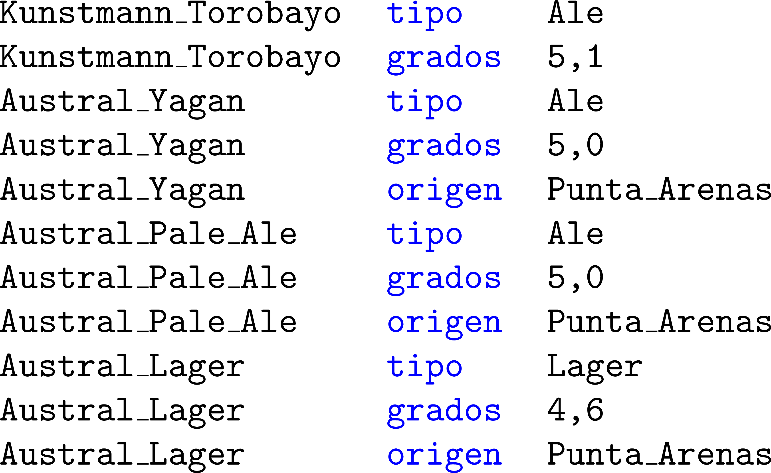
Grafos
No hay orden.

Slide 29
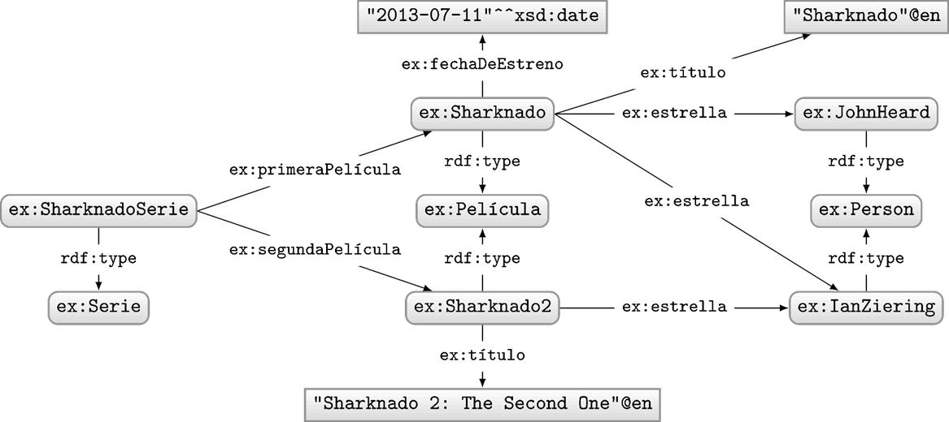
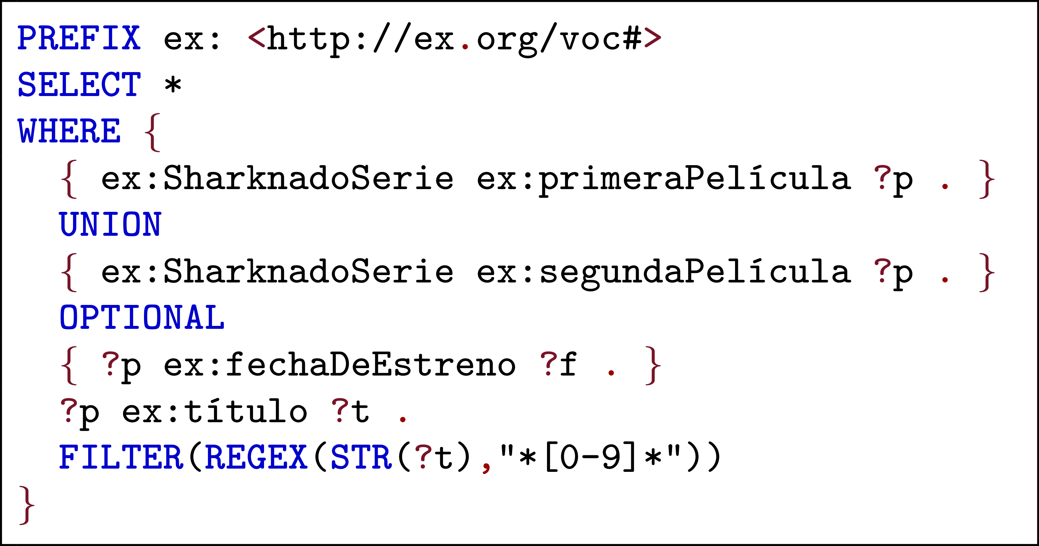
RDF/SPARQL

Slide 30
Evaluación del curso
50% tareas:
40% ejercicios/laboratorios
10% proyecto
50% exámenes:
2 controles, 1 examen final

Slide 31
Examen Final
12 de julio, 14:00
3 horas
2 páginas de notas originales escritas a mano
4 preguntas (se considerarán los mejores 3)
E/R, Álgebra Relacional
SQL (consultas, crear tablas, vistas, injección, etc.)
Indexación, Formas Normales, Transacciones
Datos semi-estructurados (árboles, grafos)

Slide 32
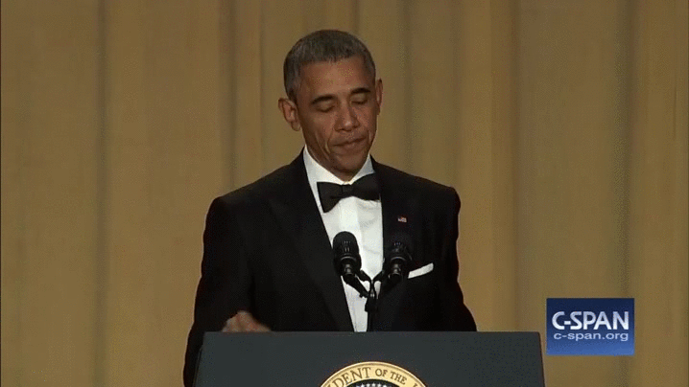

Slide 33
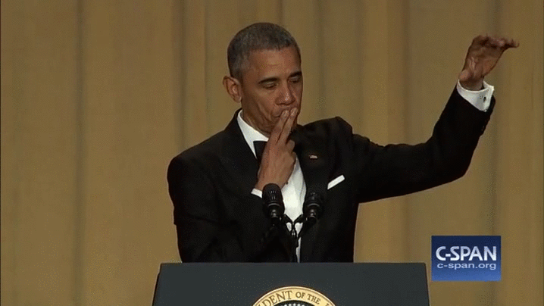

Slide 34
En muchas ámbitos de la computación, la gestión de datos es el desafío central

Slide 35
Mucha demanda de “data scientists”

Slide 36
"Data Scientist Job Postings" (2016)
http://visit.crowdflower.com/rs/416-ZBE-142/images/CrowdFlower_DataScienceReport_2016.pdf

Slide 37
Resumen de los cursos de datos
¡La información aquí no es oficial!
Puede ser que haya más cursos
Puede ser que los detalles han cambiado
No estoy promocionando nada
No sé lo que se dicta en los cursos
No soy un experto en algunas áreas
Preparé la clase en el último minuto

Slide 38
Aprendizaje

Slide 39
Minería de Datos
CC5206/CC71Q
Introducción a la Minería de Datos
Bárbara Poblete
Primavera y Otoño

Slide 40
Aprendizaje Computacional
CC5112
Aprendizaje Computacional
Pablo Barceló
???
CC5113
Aprendizaje Automático Bayesiano
Pablo Guerrero
Otoño
CC5509
Reconocimiento de Patrones
Mauricio Cerda
José M. Saavedra
Primavera

Slide 41
Escalabilidad

Slide 42
Procesamiento Masivo de Datos
CC5212
Procesamiento Masivo de Datos
Aidan Hogan
Otoño

Slide 43
Sistemas Distribuidos
CC5303
Sistemas Distribuidos
Sebastián Blasco
Primavera
CC5304
Arquitectura de Sistemas de
Alta Disponibilidad
Cesar Guerrero
Primavera

Slide 44
Estructuras de Datos Comprimidas
CC5108
Estructuras de Datos Comprimidas
Gonzalo Navarro
Otoño
CC6102
Seminario de Estructuras de
Datos Compactos
Gonzalo Navarro
???

Slide 45
TEXTO/Lenguaje natural

Slide 46
Lingüística Computacional
[Nuevo]
Lingüística Computacional
Claudio Gutiérrez
Jorge Pérez
Otoño

Slide 47
Lógica

Slide 48
Métodos Lógicos
CC5102
Métodos Lógicos en
Ciencias de la Computación
Jorge Pérez
???
¿QUIERE TODO UNA CERVEZA?
NO SÉ.
NO SÉ.
¡SÍ!

Slide 49
Teoría de Bases de Datos
CC5207
Teoría de Bases de Datos
Jorge Pérez
???

Slide 50
Multimedia

Slide 51
Búsqueda por Contenido de Imágenes y Videos
CC5204
Búsqueda por Contenido de
Imágenes y Videos
Juan M. Barrios
Benjamín Bustos
Otoño

Slide 52
Visualización

Slide 53
Visualización de Información
CC5208/CC74E
Visualización de Información
Javier Bustos
Benjamín Bustos
Otoño/Primavera

Slide 54
Seguridad

Slide 55
Seguridad de Datos
CC5312
Seguridad de Datos
Alejandro Hevia
Cristian Rojas
Otoño

Slide 56
LA Web

Slide 57
Desarrollo de Aplicaciones Web
CC5002
Desarrollo de Aplicaciones Web
José Urzúa
Primavera

Slide 58
Recuperación de Información
CC5203
Recuperación de Información
???
???

Slide 59
La Web de Datos
CC6202
La Web de Datos
Aidan Hogan
Primavera

Slide 60
Dominios Específicos

Slide 61
Análisis de Negocio (Business Analytics)
CC5615
Business Analytics
Marcela Calderón
Primavera

Slide 62
Astroinformática
CC4501
Astroinformática
Guillermo Cabrera
Francisco Forster
Patricio Rojo
Primavera

Slide 64
Preguntas?

